Slide 1
系统的运维和安全

Slide 2
什么是运维
运维是干嘛的？
修电脑的、装网线的、背锅的。
运维（Operation and maintenance）一般是指对大型组织已经建立好的网络软硬件的维护，其中传统的运维是指信息技术运维（IT运维）。所谓IT运维管理，是指单位 IT 部门采用相关的方法、手段、技术、制度、流程和文档 等，对IT 运行环境（如软硬件环境、网络环境等）、IT 业务系统和 IT 运维人员进行的综合管理。
总结两句话：
1、保障业务长期稳定运行。
2、保障数据安全可靠。

Slide 3
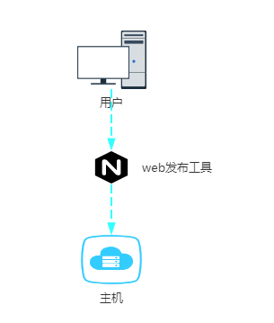
业务系统的建立过程
运行一个最简单的hello world 展示页面，我需要哪些资源？
一台主机、一个http的web发布服务软件，一句运行hello world的html 代码、一个公网IP

Slide 4
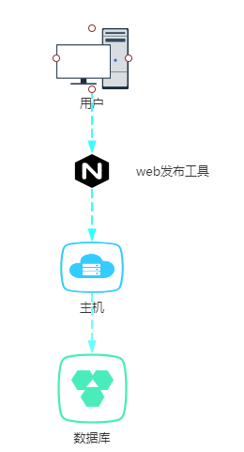
业务系统的建立过程
有访客访问，我希望访客成文用户，并且能让用户保留自己的信息
这个时候我们就需要一个数据库用于用户信息的保存

Slide 5
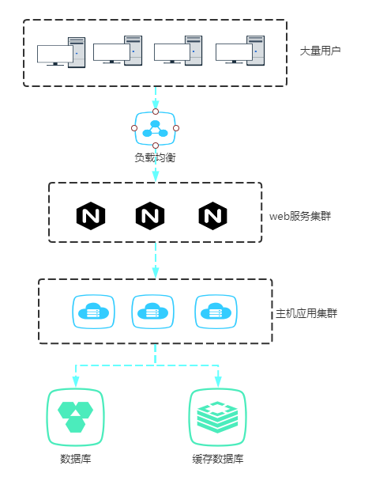
业务系统的建立过程
我们的用户开始变多，现在系统用户访问开始缓慢，用户数据读写开始变的卡顿
这个时候我们需要对系统进行升级、优化、以及资源的扩充
我们增加了用户系统分流的负载、web的服务的集群、后端应用的集群、用户解决快速访问的缓存数据库

Slide 6
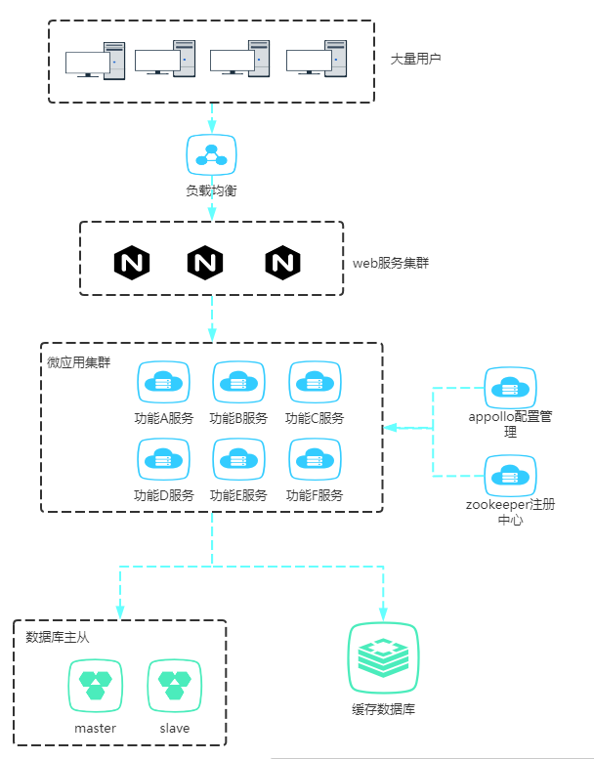
业务系统的建立过程
那么，用户希望我们平台能更稳定
我们的用户希望我们的平台能24小时不间断的运行，不能
因为我们需要升级系统，增加新的内容版本更新的时候不可用
我们需要热部署、我们需要高可用、我们需要动态迁移
我们需要对业务服务进行拆分、进行微服务化
我们需要主备结构
那么，这个时候我们需要什么呢？
注册中心，配置管理，主从的数据库结构

Slide 7
业务系统的建立过程
新的问题来了，数据安全法来了，我们需要考虑安全问题了
架构上我们开始要增加检验环节
代码上我们要增加多重验证步骤和加密方式
我们需要考虑系统的安全性问题和持续的安全维护
我们需要考虑代码的健壮性和安全性
系统层：应用防火墙（waf）、补丁管理工具、独立隔离环境（vpc）、防火墙、病毒查杀、爆破防御
代码层：多重验证、ssl传输加密、角色权限验证、符号转义、敏感信息脱敏加密、数字签名

Slide 8
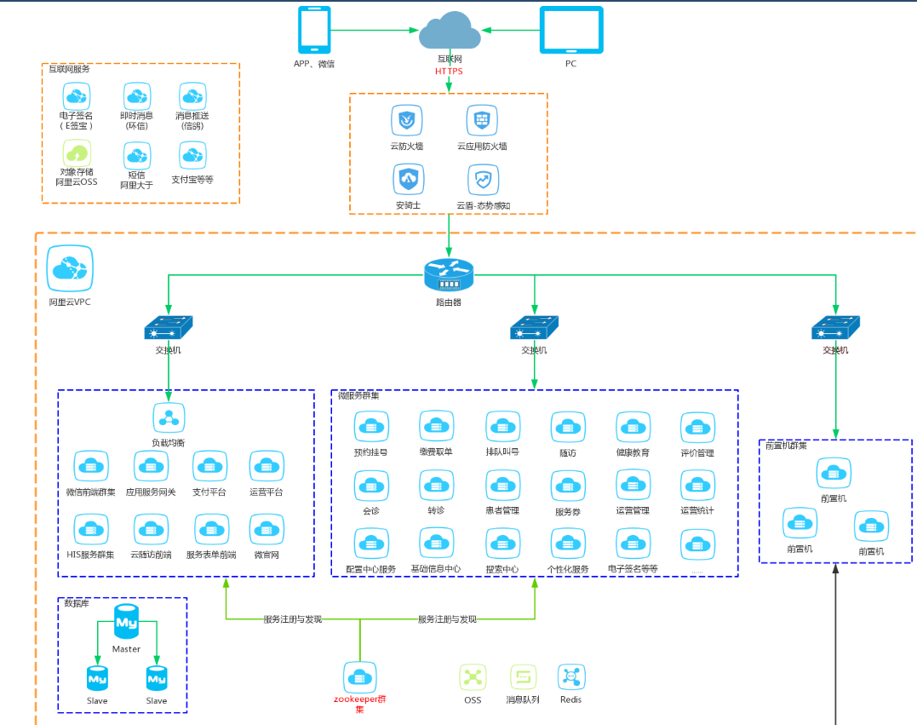
业务系统的建立过程

Slide 9
业务系统的建立过程
到了这里，系统的基本架构已经基本完成
大并发下，我们要对需求进行优化
我们将同类型的业务代码组件放到一起
我们要考虑前后端的分离
我们需要提前对业务的故障做出响应
我们要有统一的日志管理体系
我们需要对使用的辅助性质的工具进行划分独立网段

Slide 10
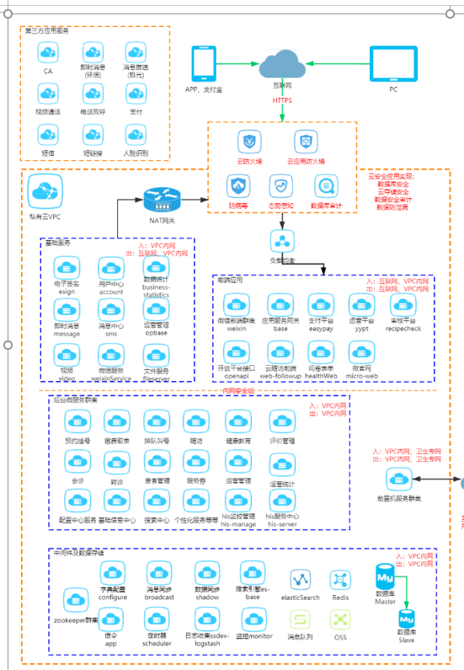
最终-我们的系统完成了
它包含：前端集群、基础集群、
后台服务集群、第三方应用集群、
中间件及存储服务监控集群和安全
防御集群

Slide 11
运维在这个过程中做什么
1、保障业务长期稳定运行。
2、保障数据安全可靠。

Slide 12
如何保障业务稳定运行
需要满足条件：
性能指标
稳定性
可用性
可拓展性
安全性
需要涉及的领域和人员：
主机系统 ——系统管理员
网络 ——网络管理员
数据库 ——数据库管理员
应用服务——应用系统管理员
工具开发——运维开发工程师
安全加固和审计——安全工程师
基础架构师
监控工程师
桌面运维
IDC运维
SRE(Site Reliability Engineer)——最洋气的头衔

Slide 13
SLA体系
SLA体系：服务的可用性可以用服务承诺-SLA、服务目标-SLO、服务指标-SLI
通用的性能指标分为几类：
系统运维的监控指标：CPU、MEM、Disk、IO、Net、Load
应用性能的响应指标：TPS、QPS、Response Code、Latency
监控系统的自定义指标：Error、Warning、Down、Emergency、Critical

Slide 14
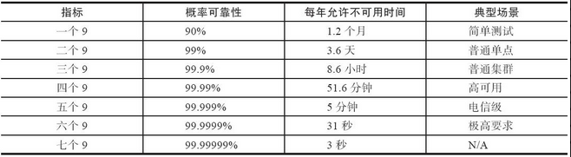
SLA体系
作为企业服务商-至少要达到3个9的标准，极少数的企业会要求达到4个9（AWS/阿里云）,国家级的基础
体系会要求有5个9的出现（电信/高铁/电网）
每一级都代表着不同的实现难度和资源的消耗
比如AWS承诺，如果它的系统SLA水平低于3个9，那么下个月收费降低10%，低于2个9，降低25%
一般地，描述系统出现故障的可能性和故障出现后的恢复能力，有两个基础的指标：MTBF和MTTR：
MTBF（Mean Time Between Failures）：平均故障间隔时间，即系统可以无故障运行的预期时间；
MTTR（Mean Time to Repair）：平均修复时间，即发生故障后，系统可以恢复到正常运行的预期时间。
MTBF衡量了系统发生故障的频率，如果一个系统的MTBF很短，则往往意味着该系统可用性低；
而MTTR则反映了系统碰到故障后服务的恢复能力，如果系统的MTTR过长，
则说明系统一旦发生故障，需要较长时间才能恢复服务。

Slide 15
SLA体系
SLI是经过仔细定义的测量指标，它根据不同系统特点确定要测量什么，SLI的确定是一个非常复杂的过程。
SLI的确定需要回答以下几个问题：
要测量的指标是什么？
测量时的系统状态？
如何汇总处理测量的指标？
测量指标能否准确描述服务质量？
测量指标的可靠度(trustworthy)？

Slide 16
SLA体系
常见的测量指标：
性能：响应时间（latency）、吞吐量（throughput）、请求量（qps）、实效性（freshness）
可用性：运行时间（uptime）、故障时间/频率、可靠性
质量：准确性、正确性、完整性、覆盖率、相关性
内部指标：队列长度、内存占用
人的因素：响应时间（time to response）、修复时间（time to fix）、修复率（fraction fixed）
下面通过一个例子来说明一下：hotmail的downtime SLI
错误率(error rate)计算的是服务返回给用户的error总数
如果错误率大于X%，就算是服务down了，开始计算downtime
如果错误率持续超过Y分钟，这个downtime就会被计算在内
间断性的小于Y分钟的downtime是不被计算在内的。

Slide 17
SLA体系
测量时的系统状态，在什么情况下测量会严重影响测量的结果
测量异常(badly-formed)请求，还是失败(fail)请求还是超时请求(timeout)
测量时的系统负载（是否最大负载）
测量的发起位置，服务器端还是客户端
测量的时间窗口（仅工作日、还是一周7天、是否包括计划内的维护时间段
如何汇总处理测量的指标？
计算的时间区间是什么：是一个滚动时间窗口，还是简单的按照月份计算
使用平均值还是百分位值，比如：某服务X的ticket处理响应时间SLI的
测量指标：统计所有成功解决请求，从用户创建ticket到问题被解决的时间
怎么测量：用ticket自带的时间戳，统计所有用户创建的ticket
什么情况下的测量：只包括工作时间，不包含法定假日
用于SLI的数据指标：以一周为滑动窗口，95%分位的解决时间

Slide 18
SLA体系
测量指标能否准确描述服务质量？
性能：时效性、是否有偏差
准确性：精度、覆盖率、数据稳定性
完整性：数据丢失、无效数据、异常(outlier)数据
测量指标的可靠度
是否服务提供者和客户都认可
是否可被独立验证，比如三方机构
客户端还是服务器端测量，取样间隔
错误请求是如何计算的

Slide 19
SLA体系
SLO指定了服务所提供功能的一种期望状态。SLO里面应该包含什么呢？
所有能够描述服务应该提供什么样功能的信息。
服务提供者用它来指定系统的预期状态；开发人员编写代码来实现；
客户依赖于SLO进行商业判断。SLO里没有提到，如果目标达不到会怎么样。
SLO是用SLI来描述的，一般描述为：
简单来说：
每分钟平均qps > 100k/s
99% 访问延迟 < 500ms
99% 每分钟带宽 > 200MB/s
设置SLO时的几个最佳实践：
指定计算的时间窗口
使用一致的时间窗口(XX小时滚动窗口、季度滚动窗口)
要有一个免责条款，比如：95%的时间要能够达到SLO

Slide 20
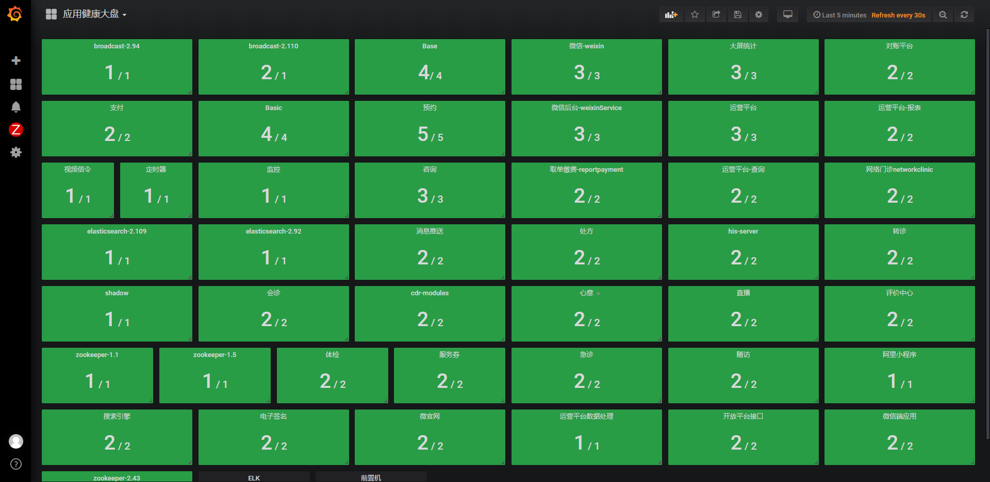
我们的监控指标-应用健康状态

Slide 21
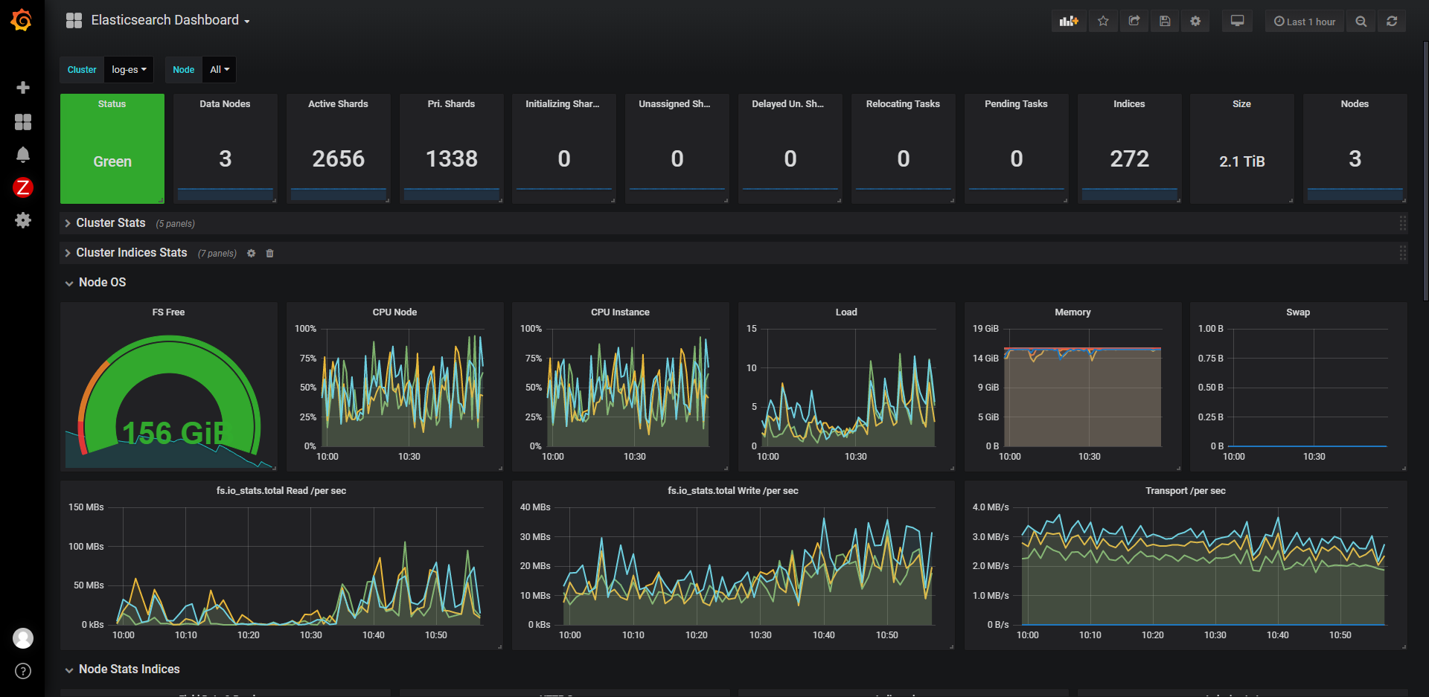
我们的监控指标-日志状态

Slide 22
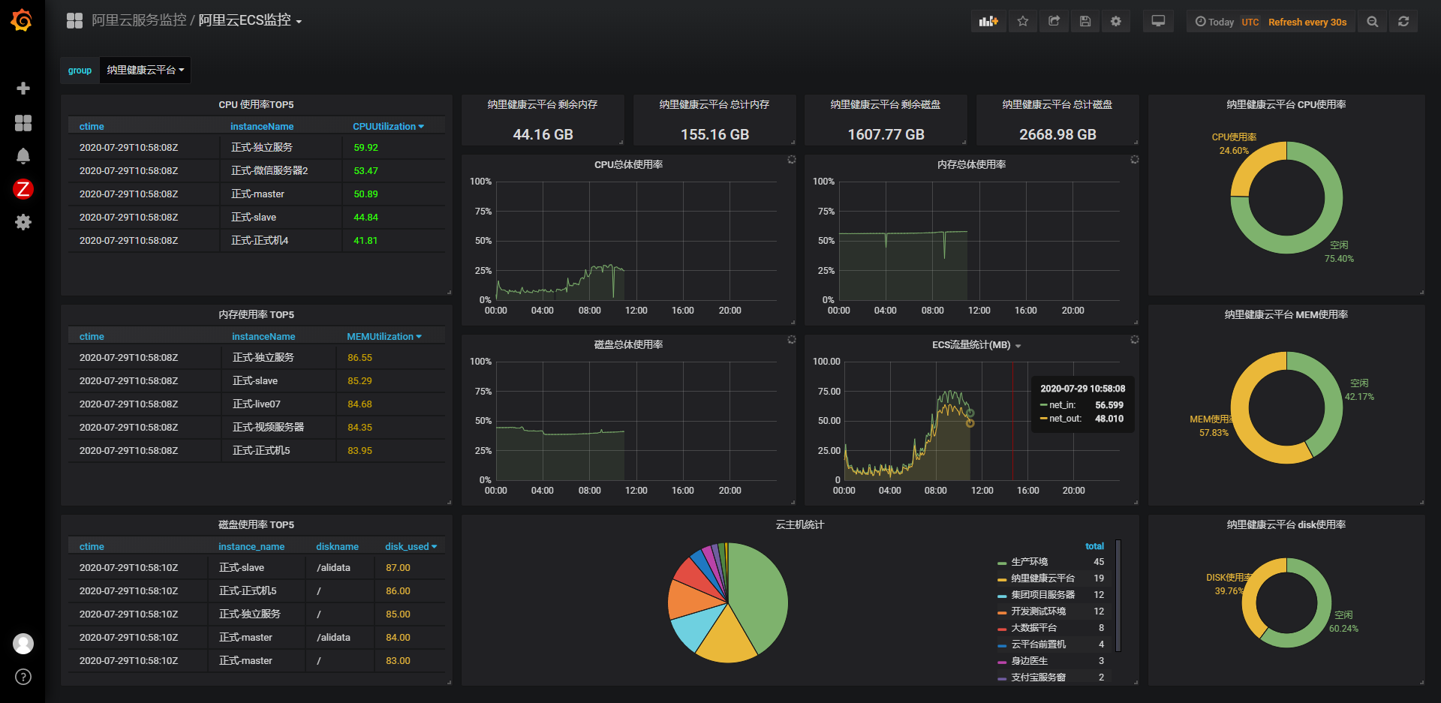
我们的监控指标-系统资源

Slide 23
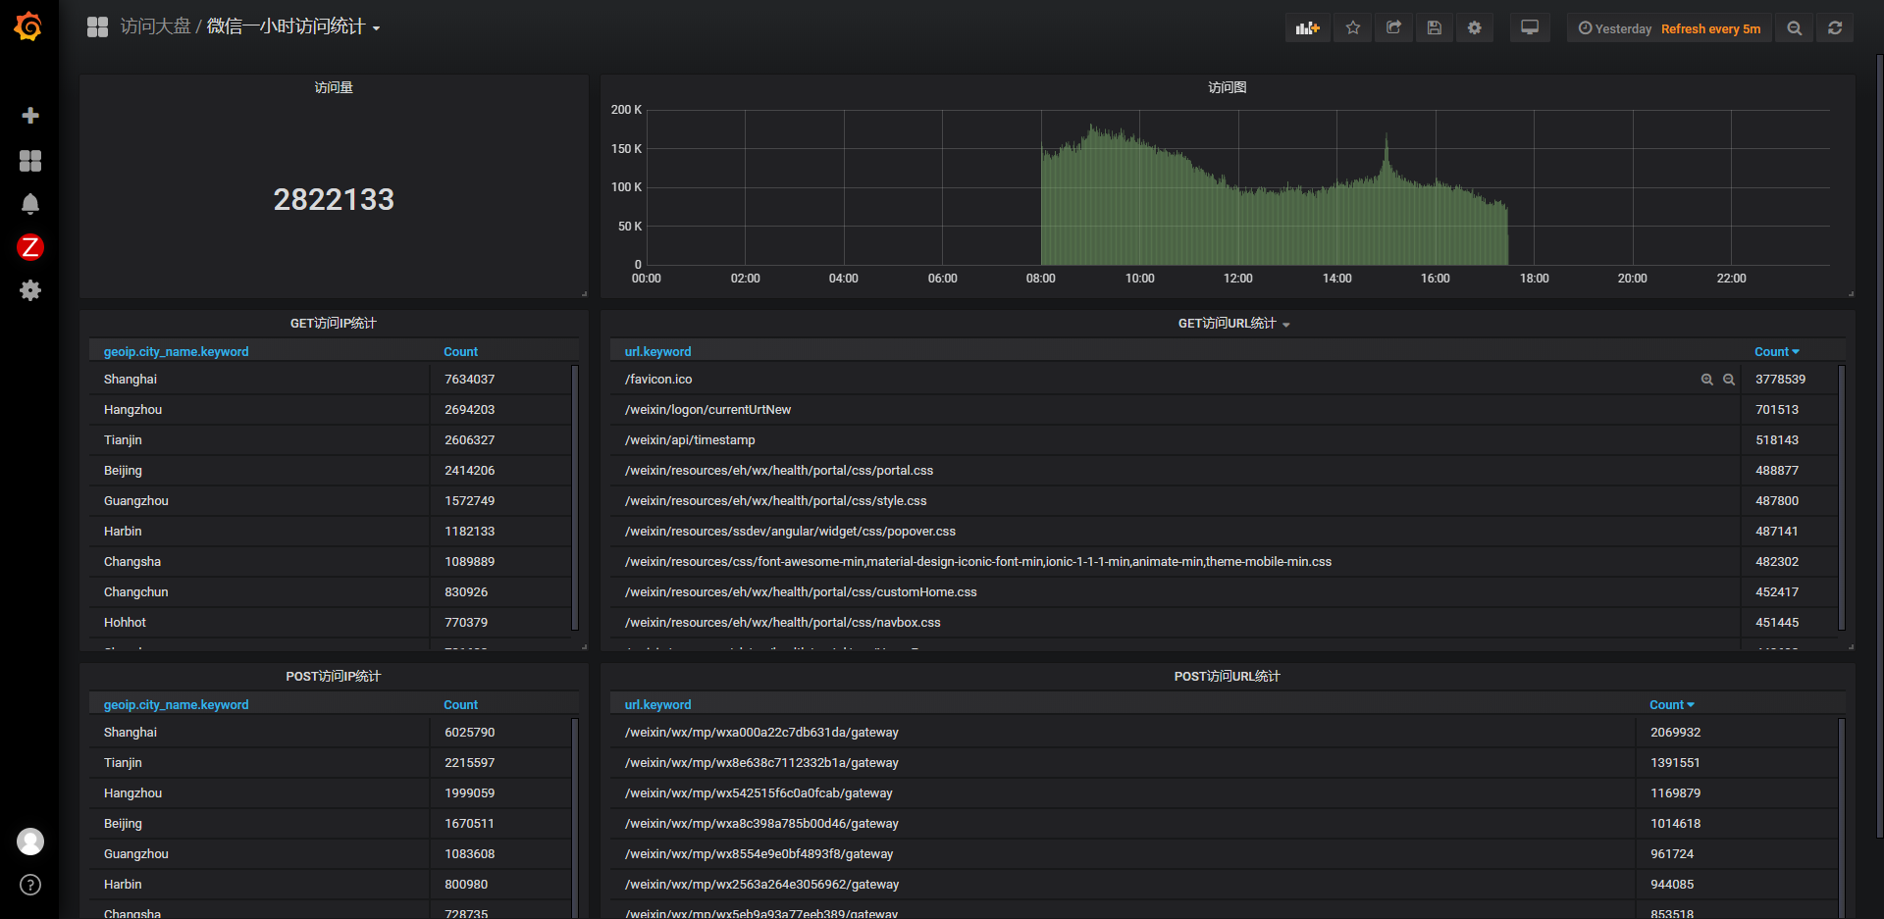
我们的监控指标-访问情况

Slide 24
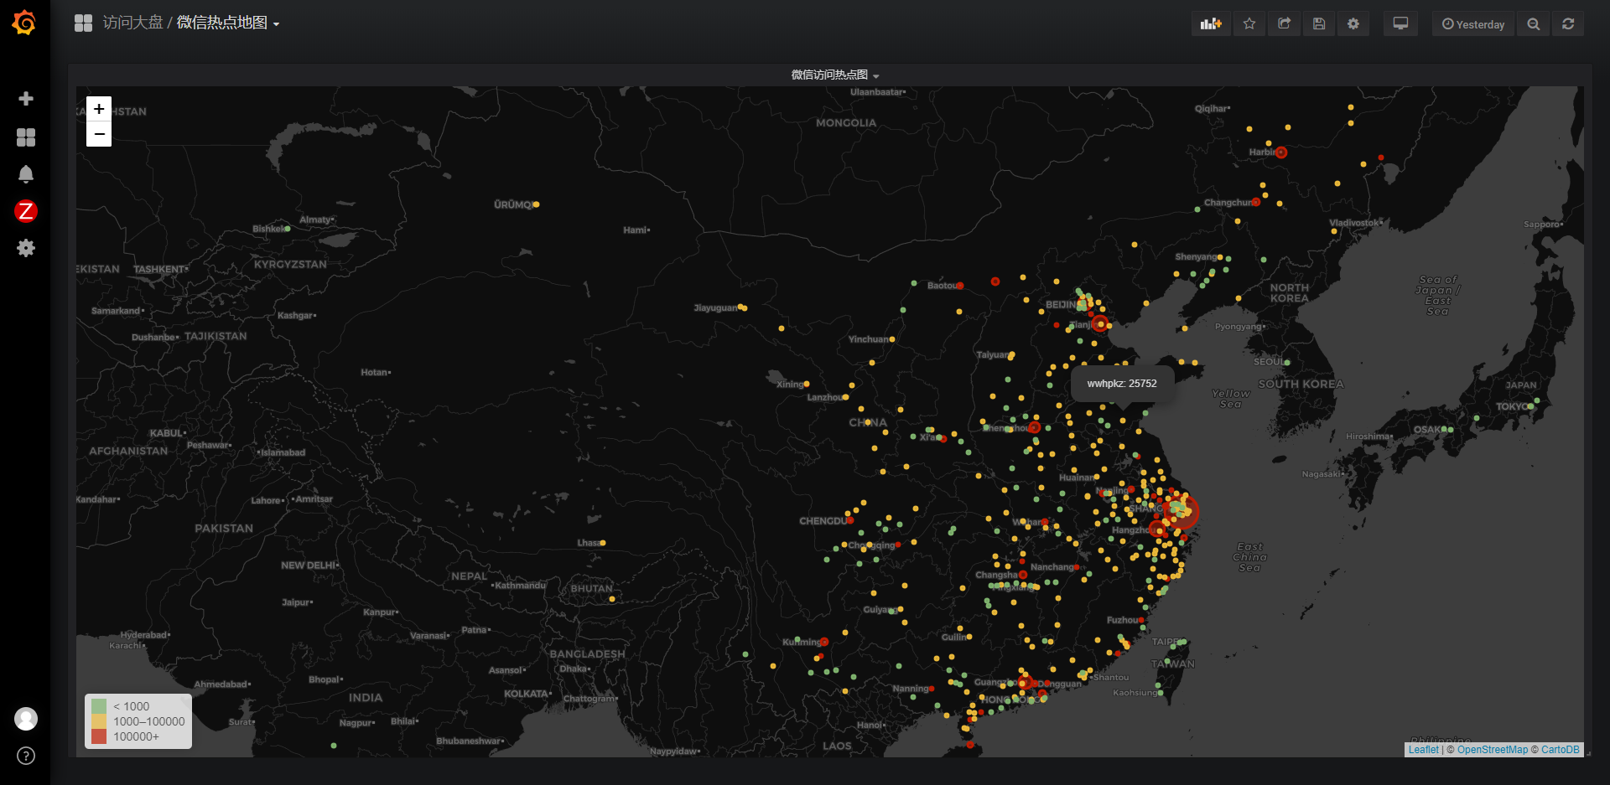
我们的监控指标-热点监控

Slide 25
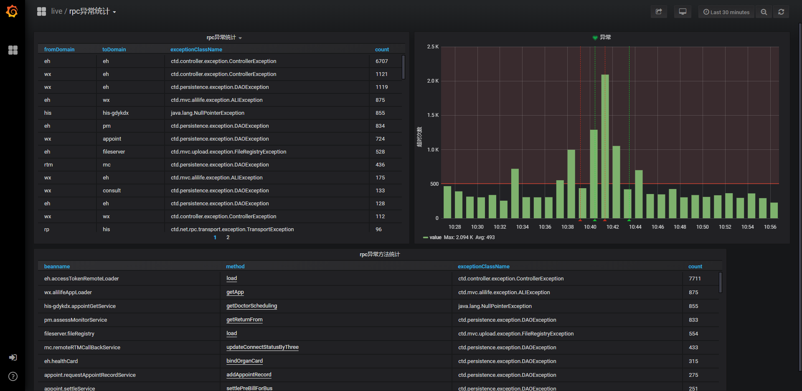
我们的监控指标-异常分析

Slide 26
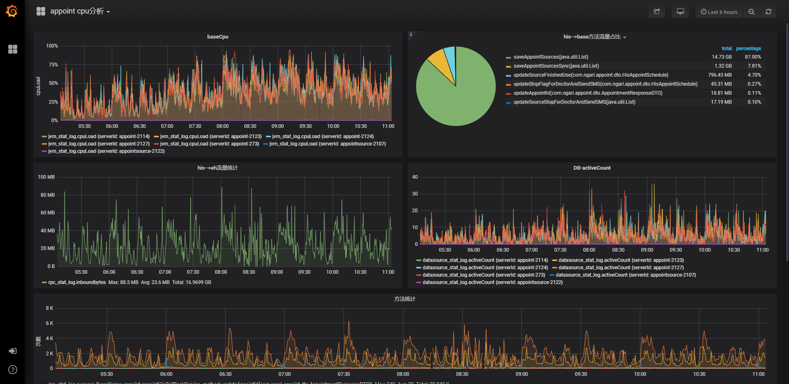
我们的监控指标-异常CPU分析

Slide 27
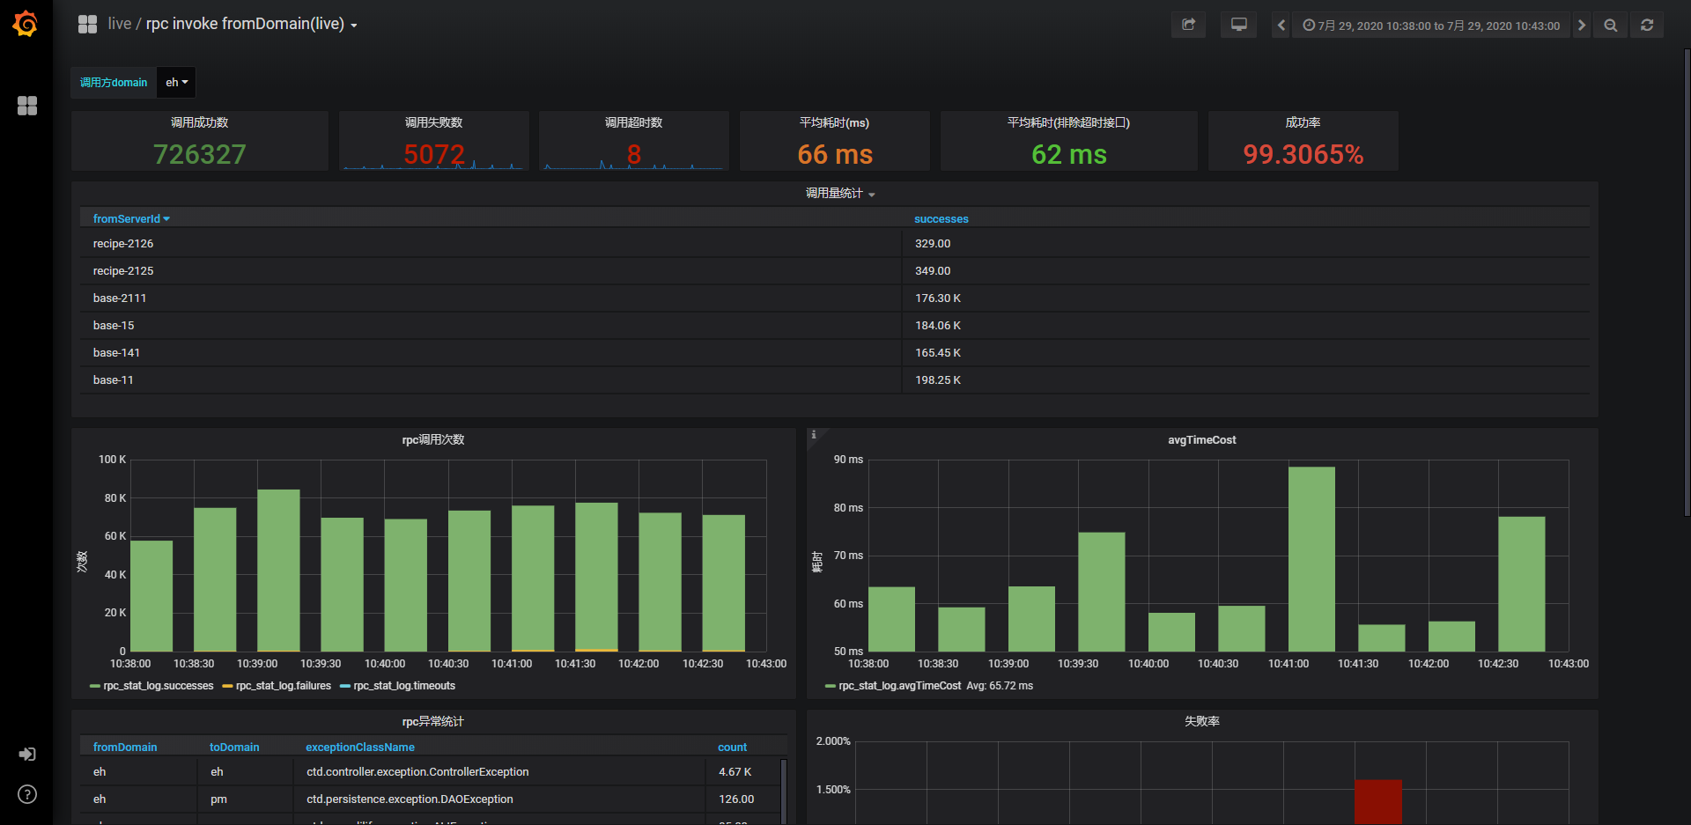
我们的监控指标-服务可用性

Slide 28
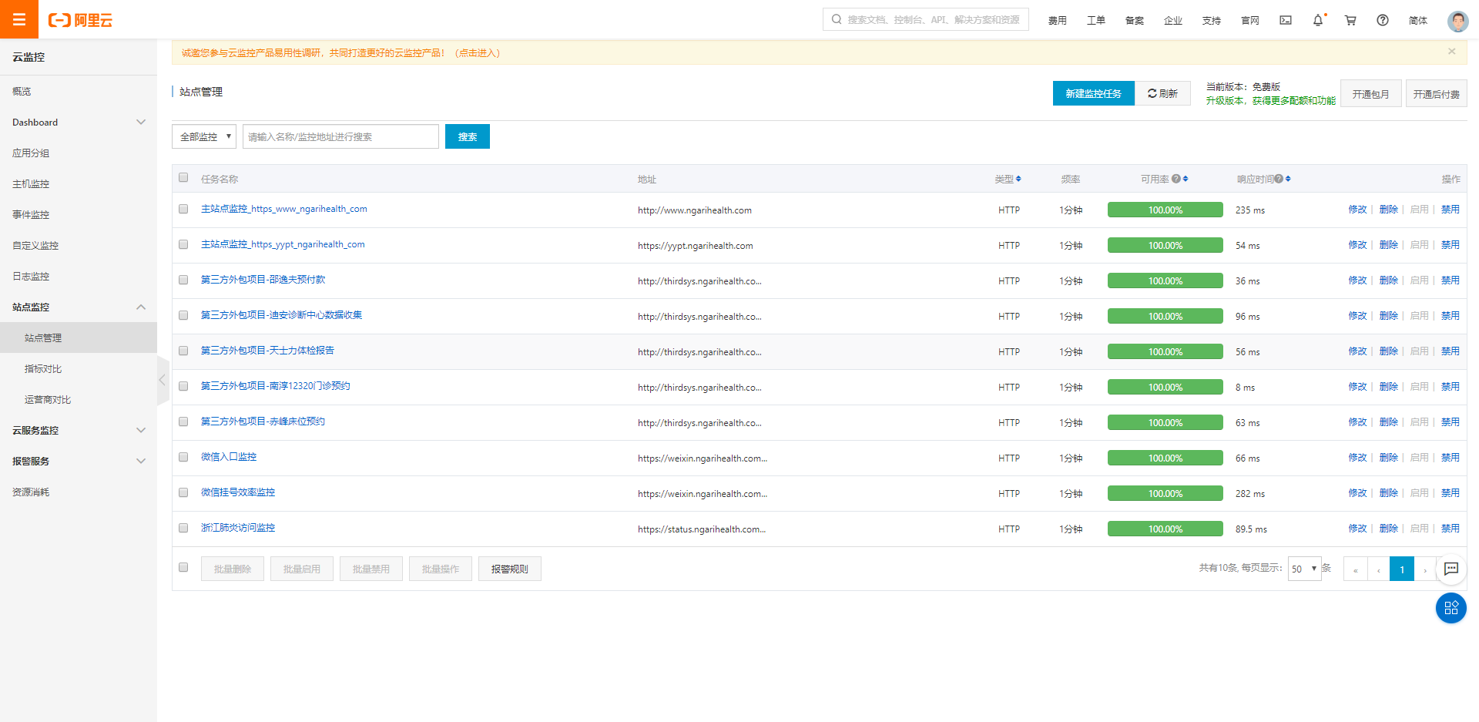
我们的监控指标-站点管理

Slide 29
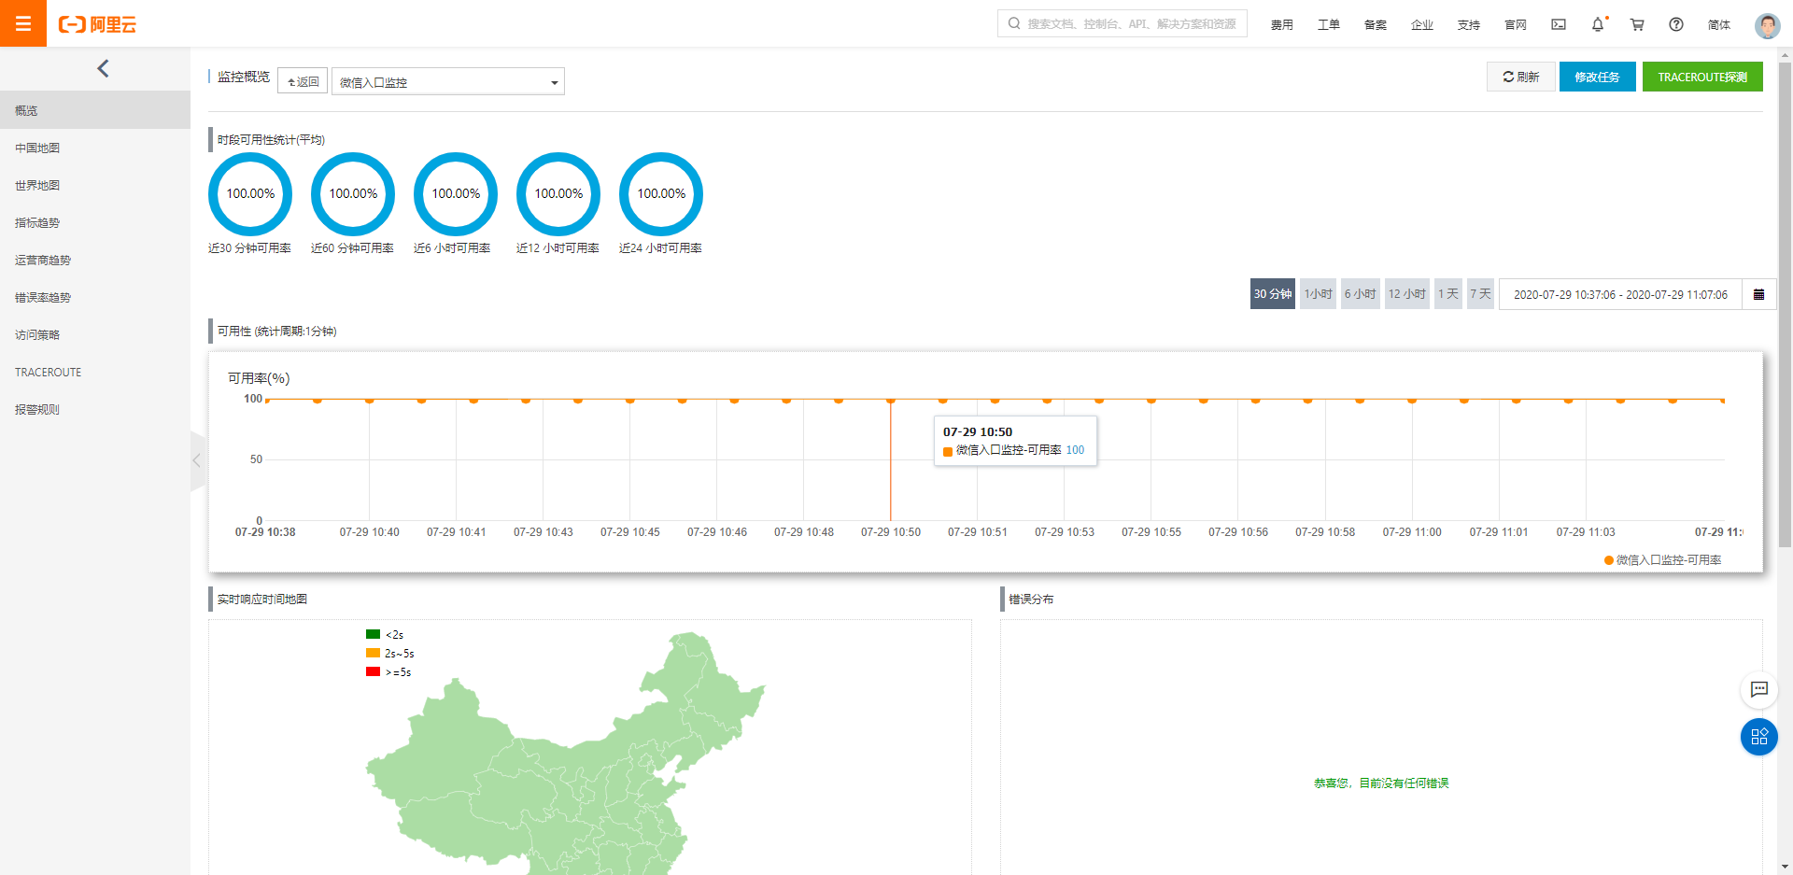
我们的监控指标-站点可用性

Slide 30
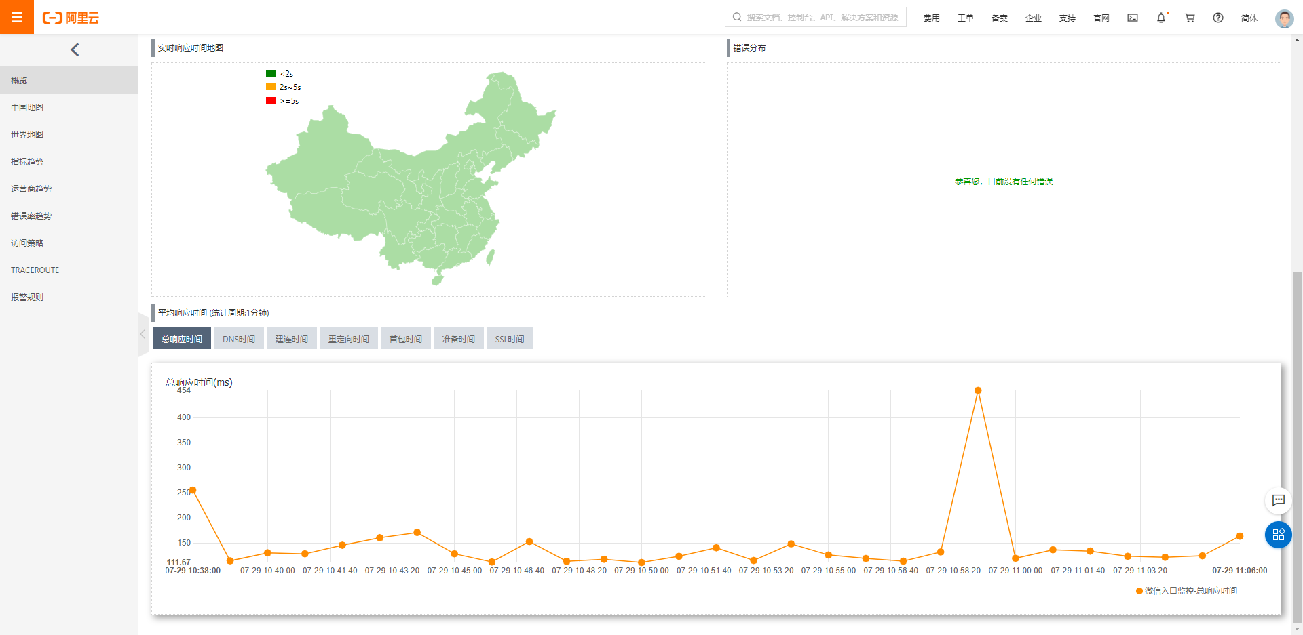
我们的监控指标-站点响应

Slide 31
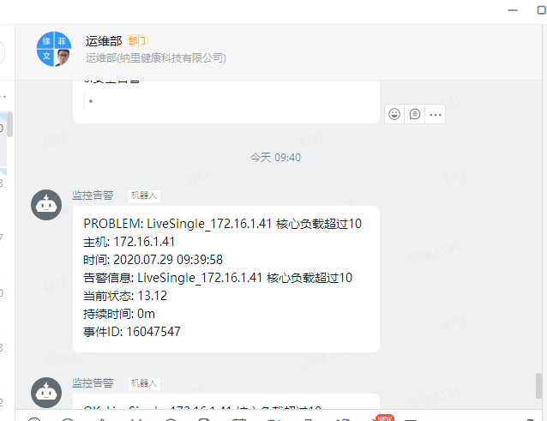
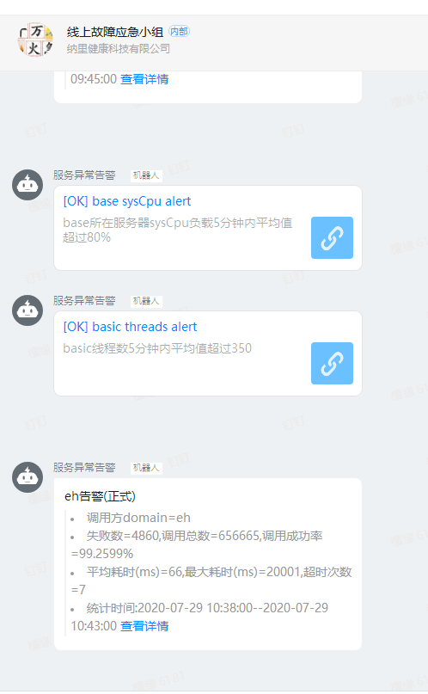
我们的监控指标-线上告警

Slide 32
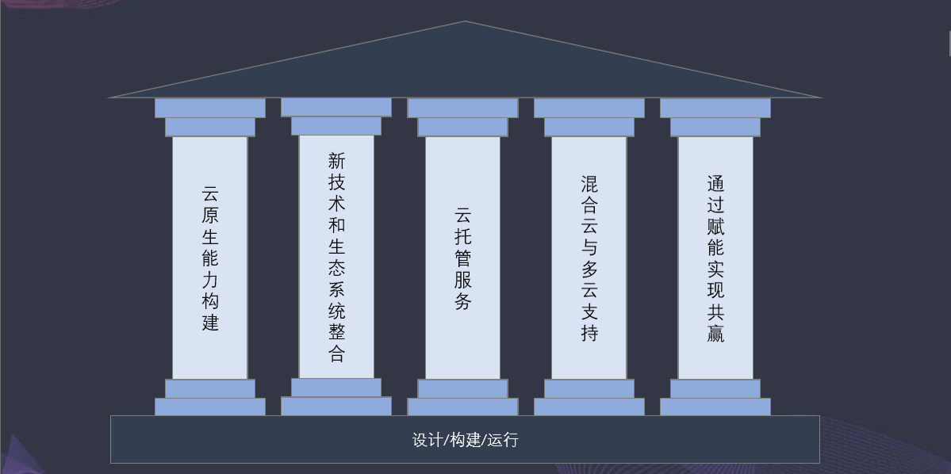
云环境下如何实现运维的体系建设

Slide 33
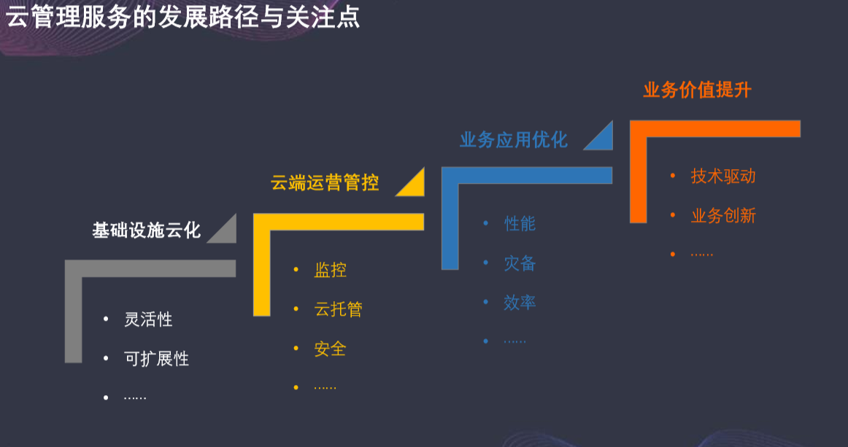
云环境下如何实现运维的体系建设

Slide 34
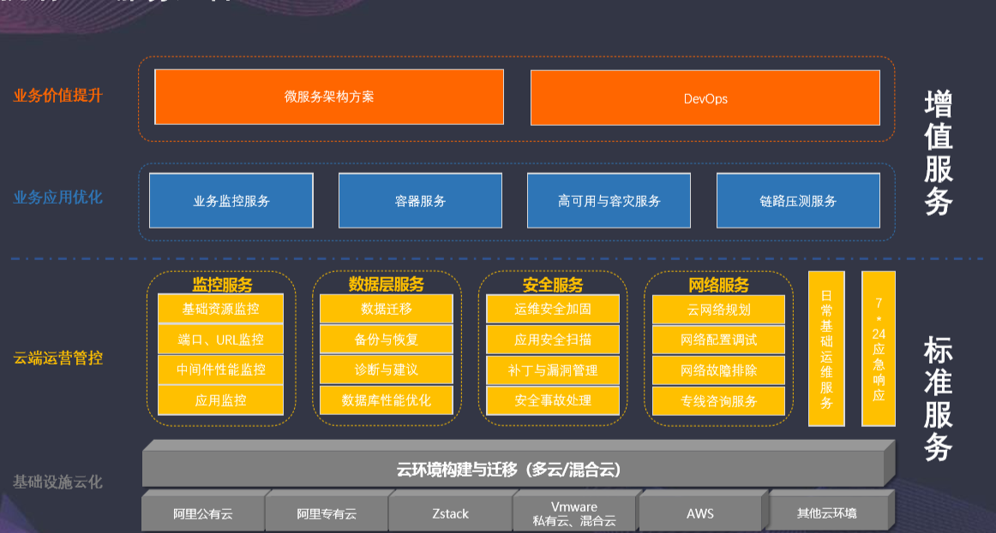
云环境下如何实现运维的体系建设

Slide 35
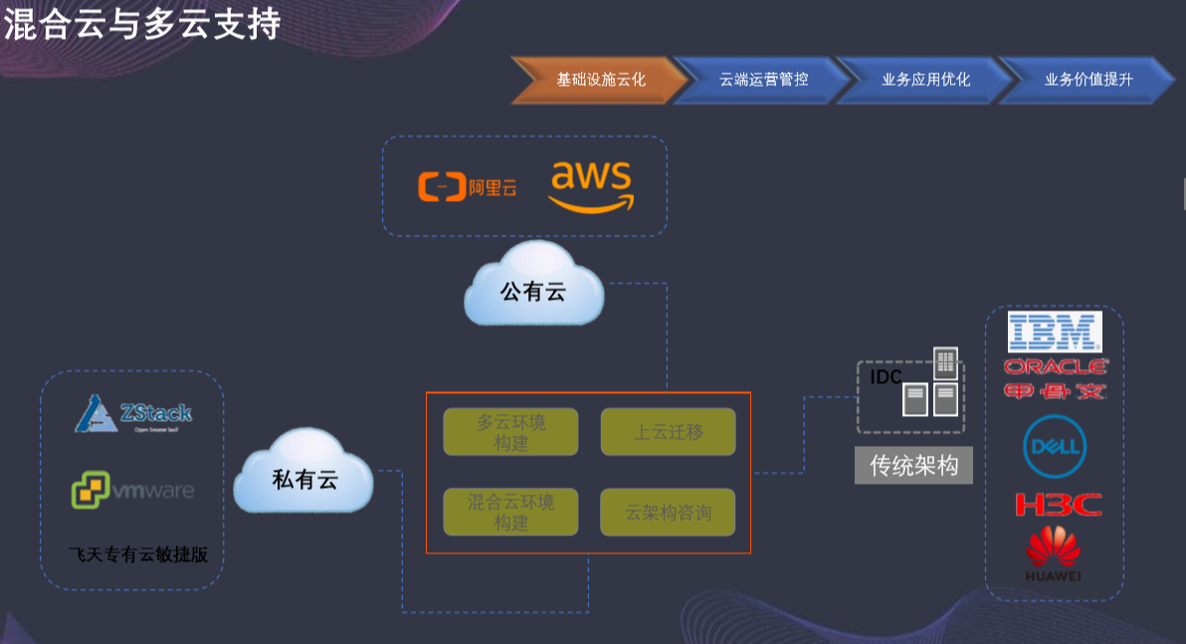
云环境下如何实现运维的体系建设

Slide 36
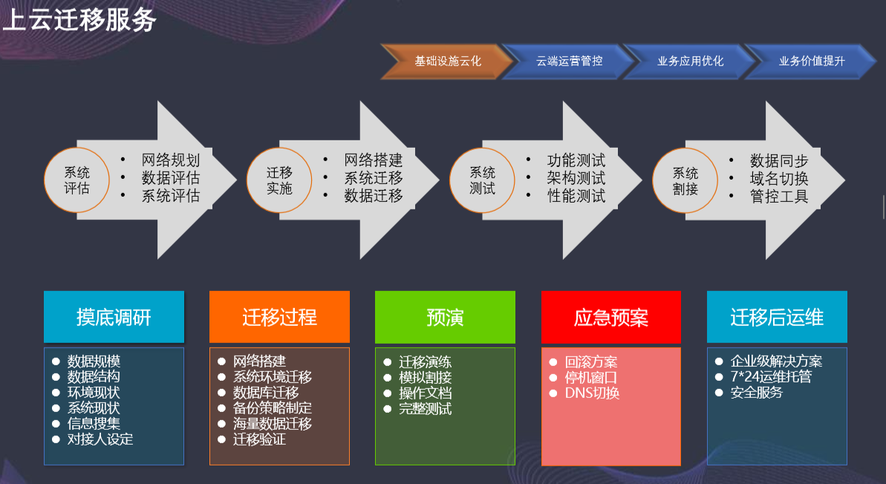
云环境下如何实现运维的体系建设

Slide 37
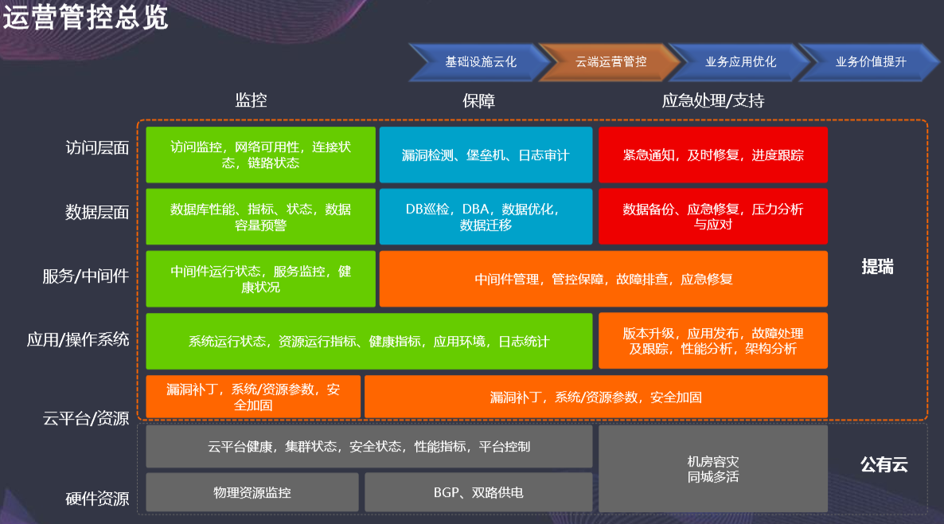
云环境下如何实现运维的体系建设

Slide 38
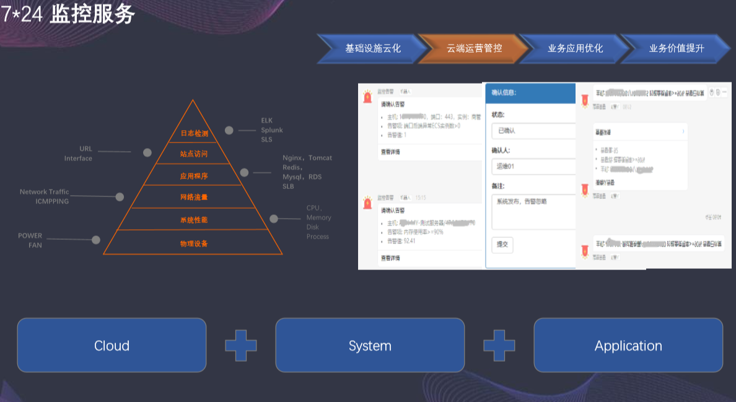
云环境下如何实现运维的体系建设

Slide 39
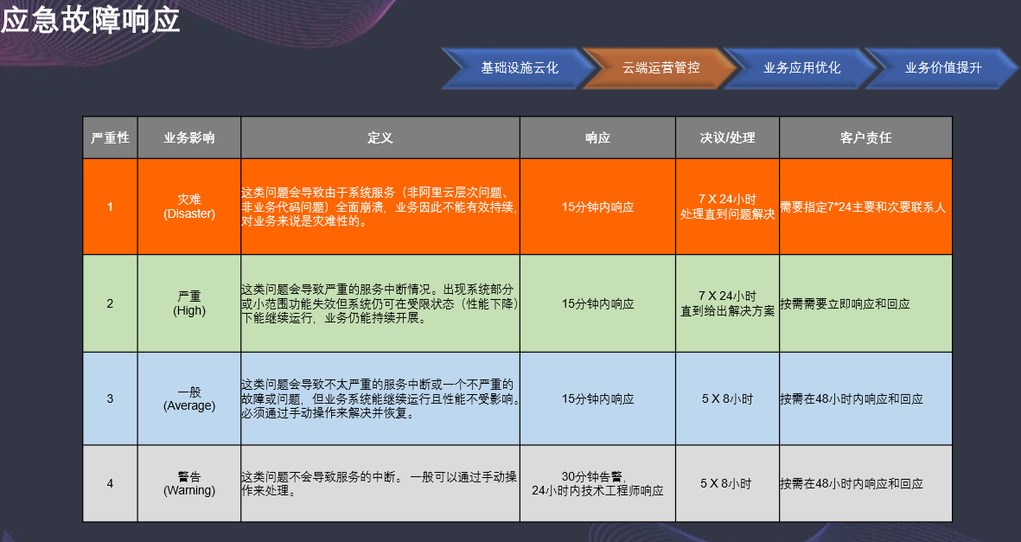
云环境下如何实现运维的体系建设

Slide 40
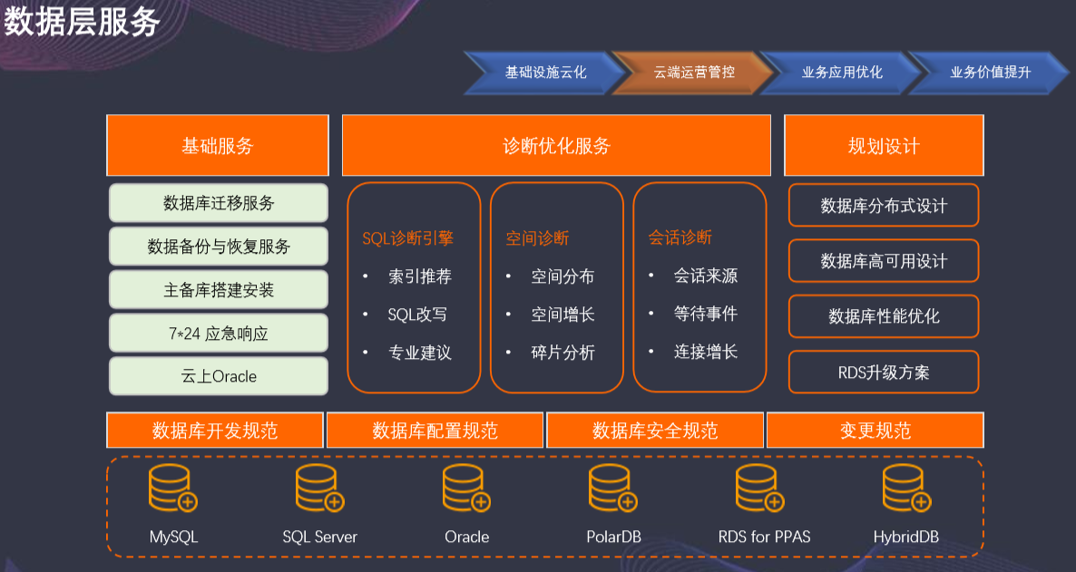
云环境下如何实现运维的体系建设

Slide 41
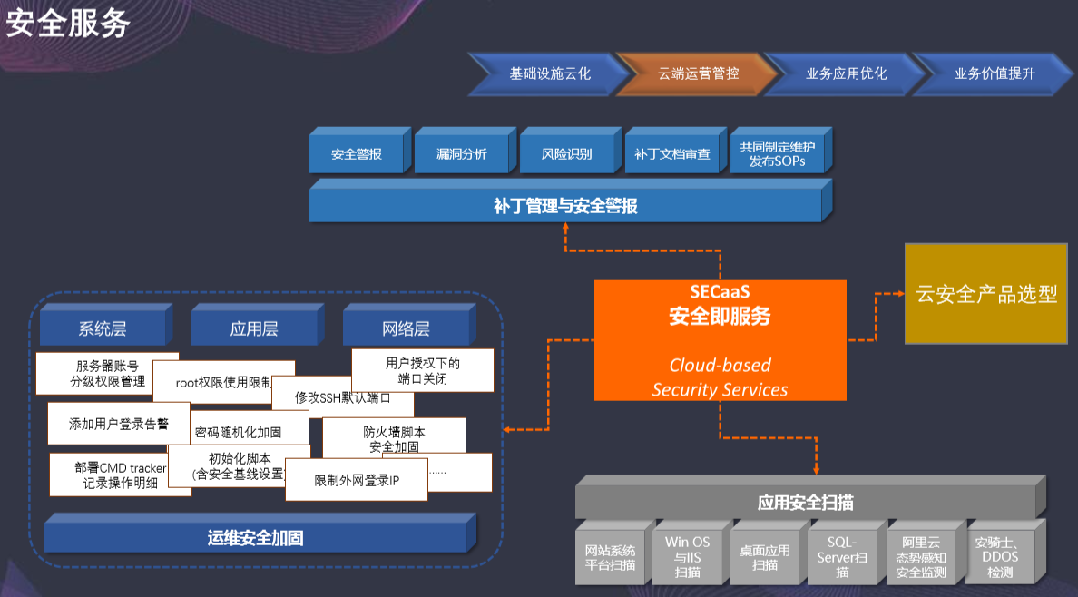
云环境下如何实现运维的体系建设

Slide 42
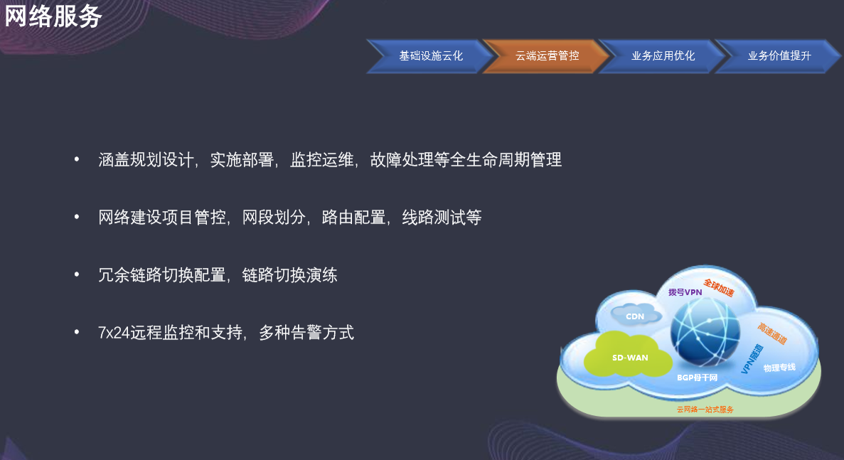
云环境下如何实现运维的体系建设

Slide 43
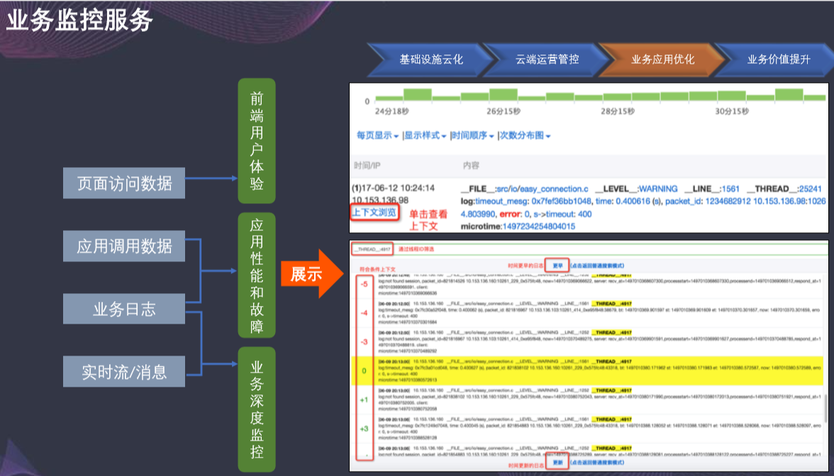
云环境下如何实现运维的体系建设

Slide 44
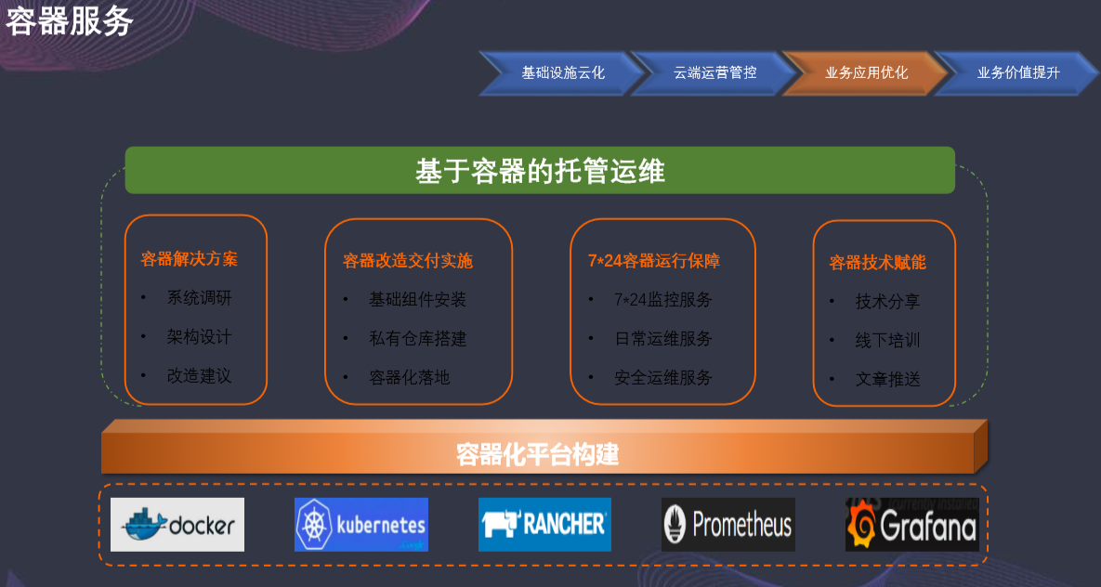
云环境下如何实现运维的体系建设

Slide 45
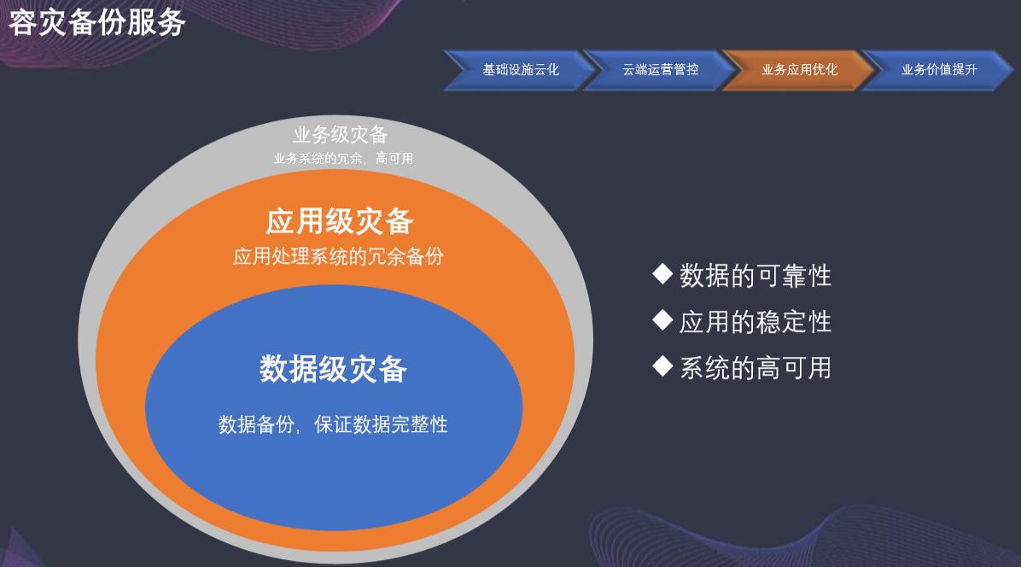
云环境下如何实现运维的体系建设

Slide 46
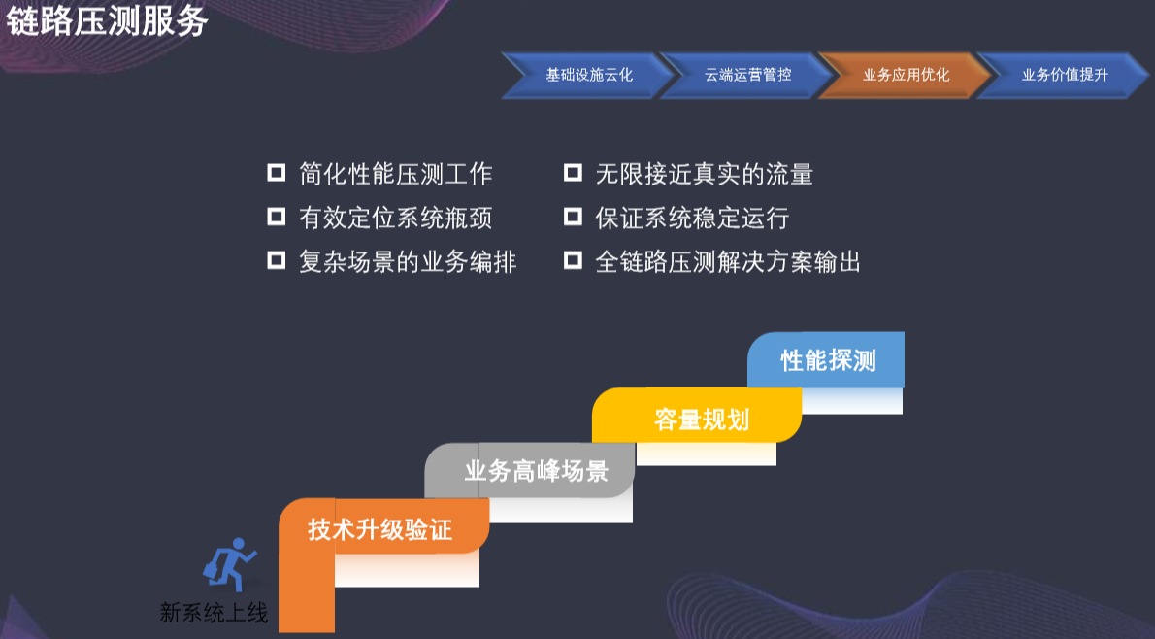
云环境下如何实现运维的体系建设

Slide 47
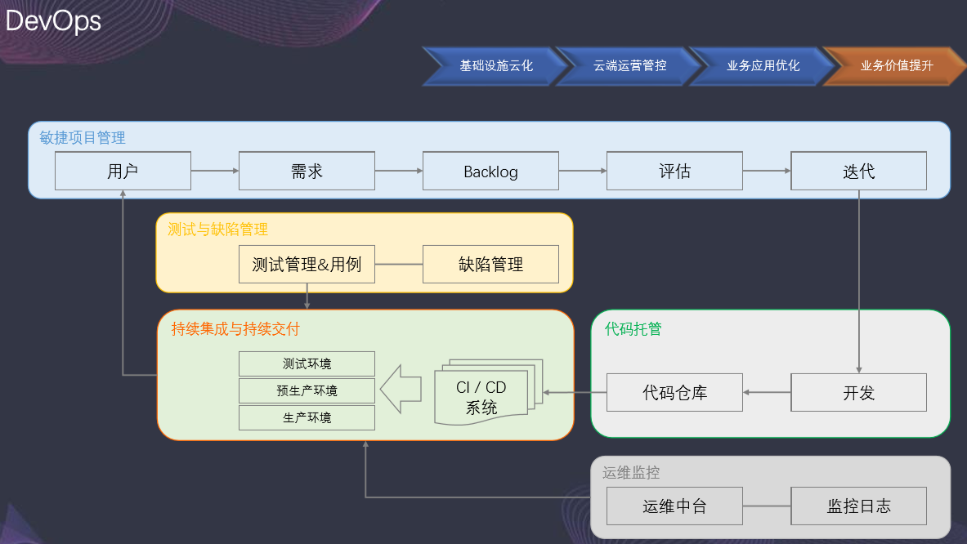
云环境下如何实现运维的体系建设

Slide 48
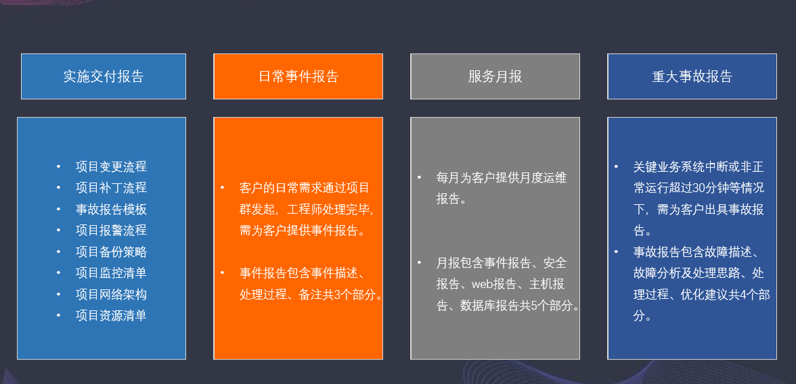
云环境下如何实现运维的体系建设

Slide 49
运维团队
对于初创公司，运维部和系统部一般是合二为一的，相关工作由同一批人负责，界限可能不是很明显。
大型公司对运维工作的要求更高，需要有更精细的分工，因此机房/网络/操作系统相关的底层工作分离出来由专人负责，成为系统管理部，而上层和应用产品相关的工作则由运维负责，成为运维部，运维部再针对固定模块进行划分，分成不同的角色职位。
正常情况下，通过工作内容划分为：
IT运维
业务运维
日常管理运维

Slide 50
运维团队-IT运维
IT运维是IT管理的核心和重点部分，也是内容最多、最繁杂的部分，常见的IT运维：硬件化的蚁巡运维平台，软件形态的的HP Operations Orchestration、IBM tivoli等还有开源的软件Nagios等。相对来说蚁巡运维平台最为简单易用，功能强大还要看Hp和IBM的。该阶段主要用于IT部门内部日常运营管理，涉及的对象分成两大部分，即IT业务系统和运维人员，该阶段的管理内容又可细分为六个子系统：
设备管理：对网络设备、服务器设备、操作系统运行状况进行监控。 应用/服务管理：对各种应用支持软件如数据库、中间件、群件以及各种通用或特定服务的监控管理，如邮件系统、DNS、Web等的监控与管理。 数据/存储/容灾管理：对系统和业务数据进行统一存储、备份和恢复。 目录/内容管理：该部分主要对于企业需要统一发布或因人定制的内容管理和对公共信息的管理。 资源资产管理：管理企业中各IT系统的资源资产情况，这些资源资产可以是物理存在的，也可以是逻辑存在的，并能够与企业的财务部门进行数据交互。 信息安全管理：该部分包含了许多方面的内容，目前信息安全管理主要依据的国际标准是ISO17799，该标准涵盖了信息安全管理的十大控制方面，36个控制目标和127种控制方式，如企业安全组织方式、资产分类与控制、人员安全、物理与环境安全、通信与运营安全、访问控制、业务连续性管理等。

Slide 51
运维团队-业务运维
业务管理：包含对企业自身核心业务系统运行情况的监控与管理，对于业务的管理，主要关注该业务系统的CSF（关键成功因素Critical Success Factors）和KPI（关键绩效指标Key Performance Indicators）： 面向整个组织针对各业务系统，提供业务需求整理、需求变更和用户体验优化的加载、维护、配置、升级、补丁等方面的实现服务； 面向整个组织提供各业务系统的问题受理、响应、处理和转交等方面的服务； 面向整个组织的各级机构和各业务部门提供各类业务系统的操作指导、数据应用、模块分配、参数设置等； 面向整个组织提供客户端安装、配置、升级等技术支持； 面向组织以外的部门提供相关信息（按机关相关部门要求）。

Slide 52
运维团队-日常管理运维
日常工作管理：该部分主要用于规范和明确运维人员的岗位职责和工作安排、提供绩效考核量化依据、提供解决经验与知识的积累与共享手段IT运行维护管理的每一个子系统中都包含着十分丰富的内容，实现完善的IT运维管理是企业提高经营水平和服务水平的关键。运行/维护阶段与服务/支持阶段的分界线为前者是面向 IT部门内部的管理，而后者是面向业务部门、企业中的其它人员或直接面向客户。 面向整个组织提供针对各业务系统的运行状况监控、问题定位、故障排除等方面的运维服务； 面向整个组织提供针对各业务系统的需求变化，即数据项 、元数据 、管理流程 、数据空间等方面的管理和标准化； 面向整个组织提供针对各业务系统的运行状态和需求变化和不同的记录、跟踪、保存、分析的方面的管理。

Slide 53
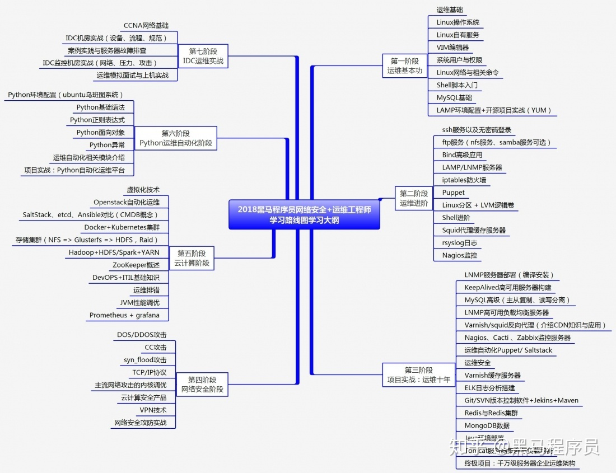
运维对技能方面的要求

Slide 54
管理制度
人为因素永远是干扰稳定最大的问题，制度是保障稳定性的最后底线
运维日常巡检制度-日常
性能分析优化制度-季度
资源使用管理制度
数据使用保障制度
应急响应制度
日常值班制度

Slide 55
如何保证数据的安全可靠
作为医疗行业，我们的业务中存在很多敏感信息，近几年，对于安全数据的要求，国家法律政策上的
的收紧，直接要求我们企业需要更高水准的安全运维体系，目前大部分的企业，安全建设的水平都处
于起步阶段，直接产生的问题，比如：水平层次不齐、系统安全问题频发、研发代码安全意识薄弱、
安全人员短缺。
目前2019年12月份公开的等保2.0评测标准严格程度较1.0的标准增加了十几个重点观察点，这些观察点
一旦被评测为高危，那么整个项目在整改完成前，都无法完成等级评测，而对于政府单位和事业单位来
说，没有评测证书，基本上项目都无法进行下去。
我们的互联网医院，在2020年项目增加了一倍，上半年完成评测的医院也超过40次。
在这个过程中，运维安全体系至关重要，而其中风险最高的是数据的泄露。

Slide 56
我们的安全体系
防御措施
扫描措施
泄露管控
代码安全
人工审计

Slide 57
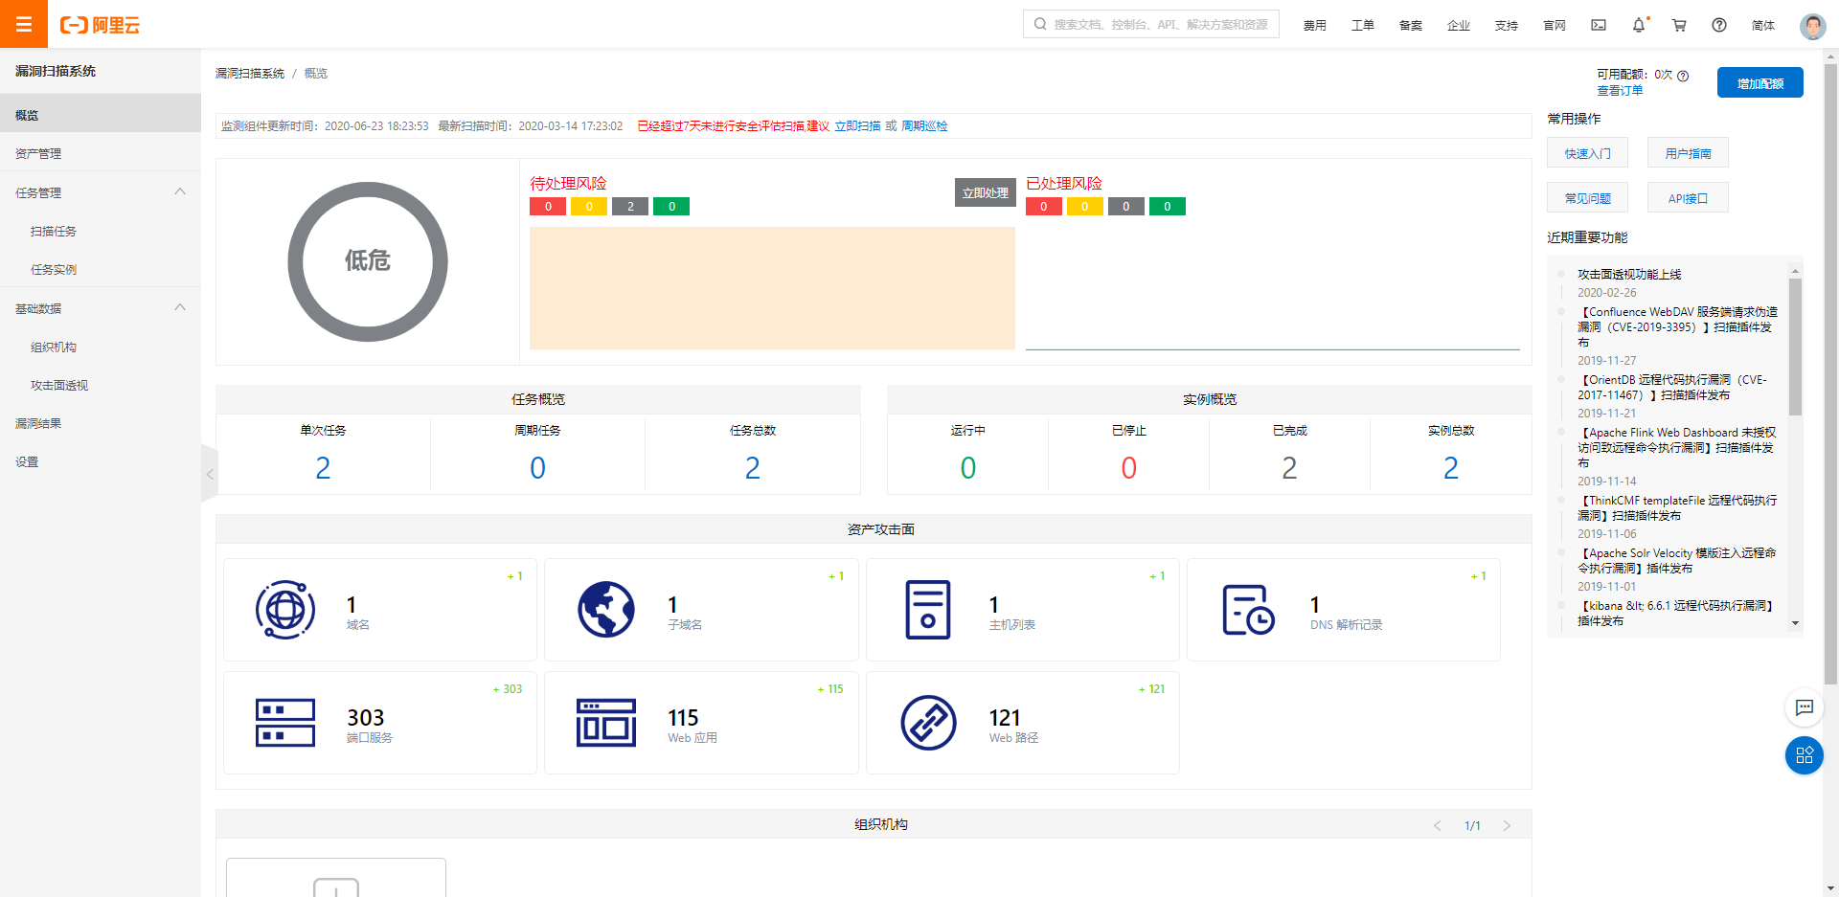
漏洞扫描

Slide 58
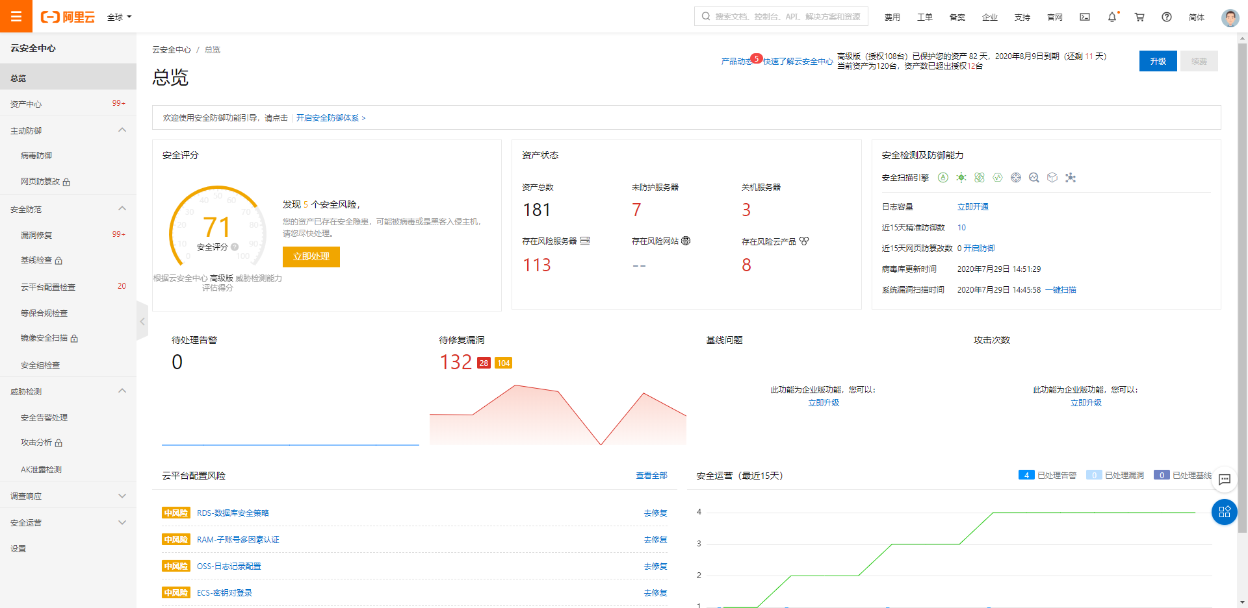
安全总览

Slide 59
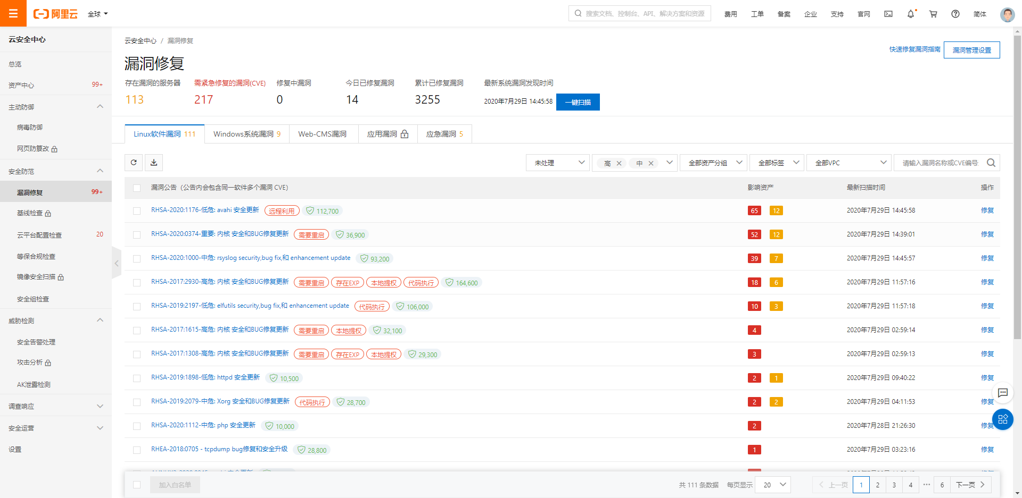
补丁修复升级

Slide 60
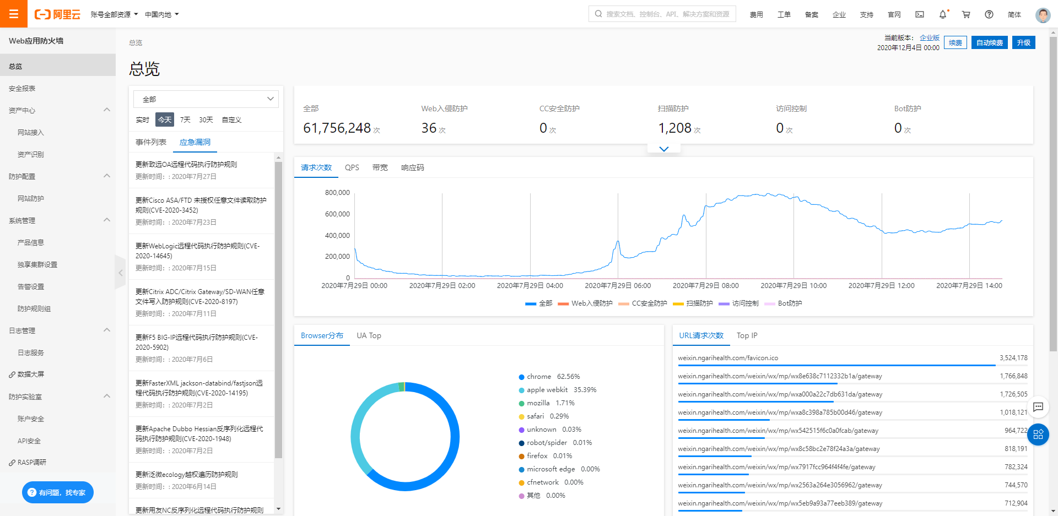
Web攻击统计

Slide 61
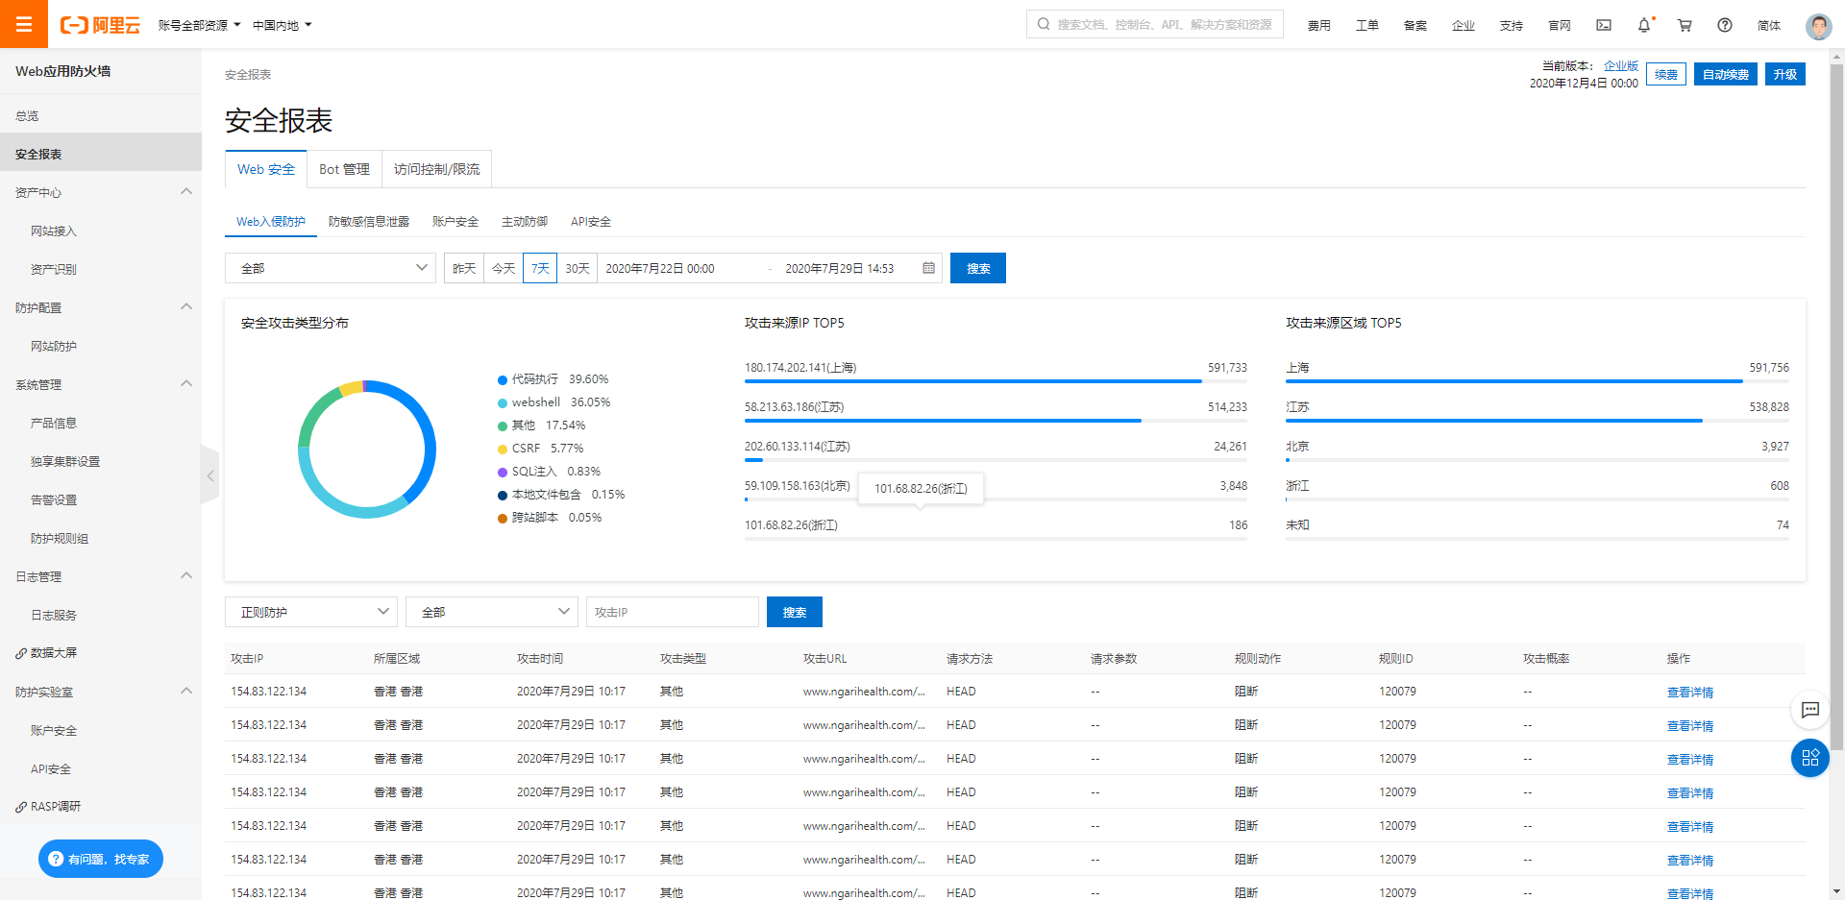
Web攻击统计

Slide 62
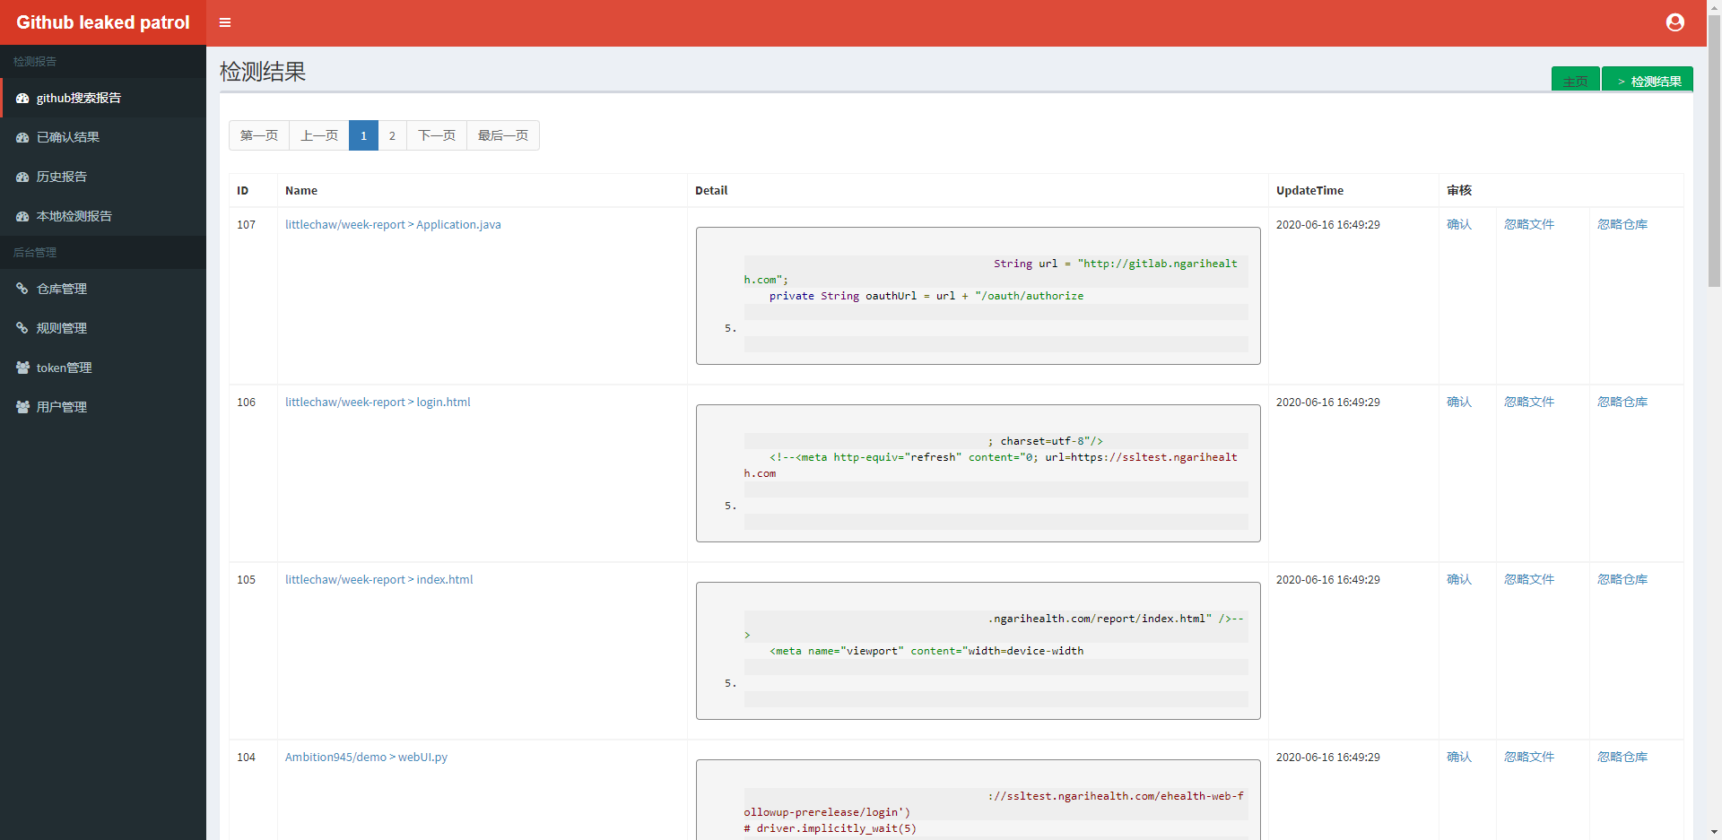
信息泄露扫描

Slide 63
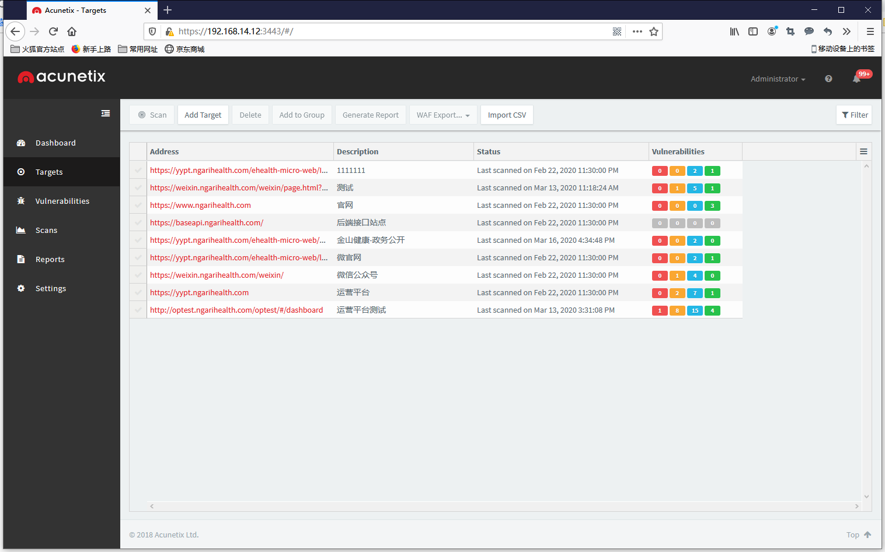
Awvs扫描

Slide 64
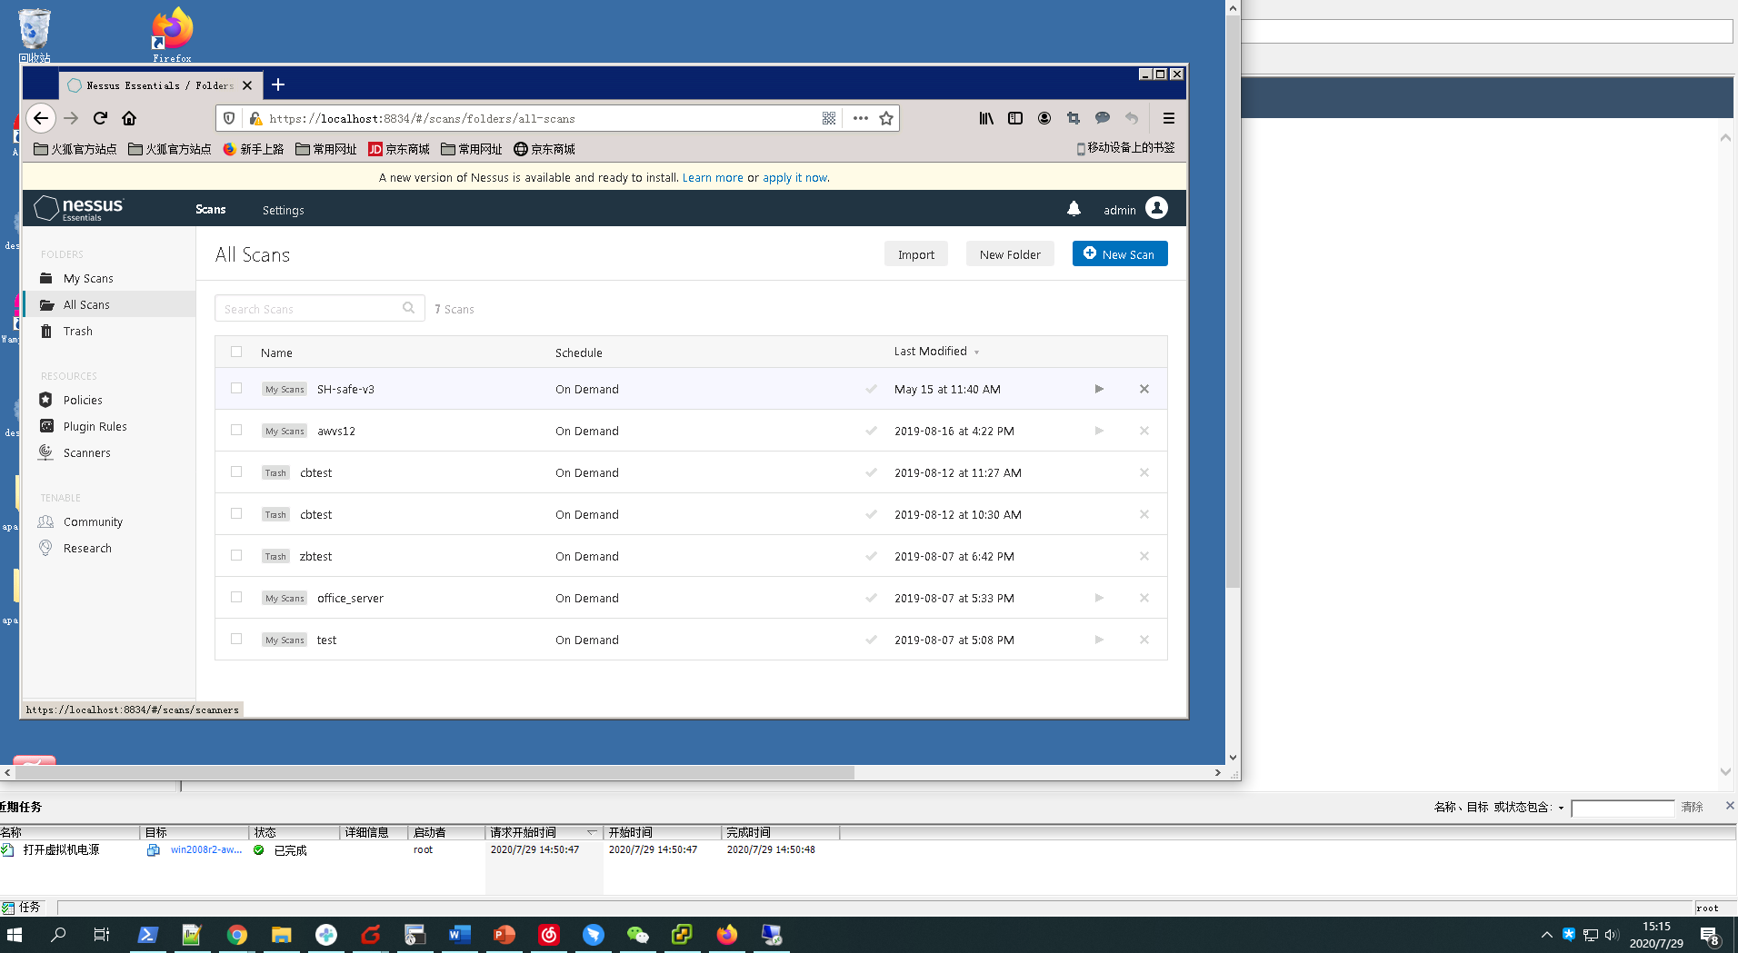
Nessues扫描

Slide 65
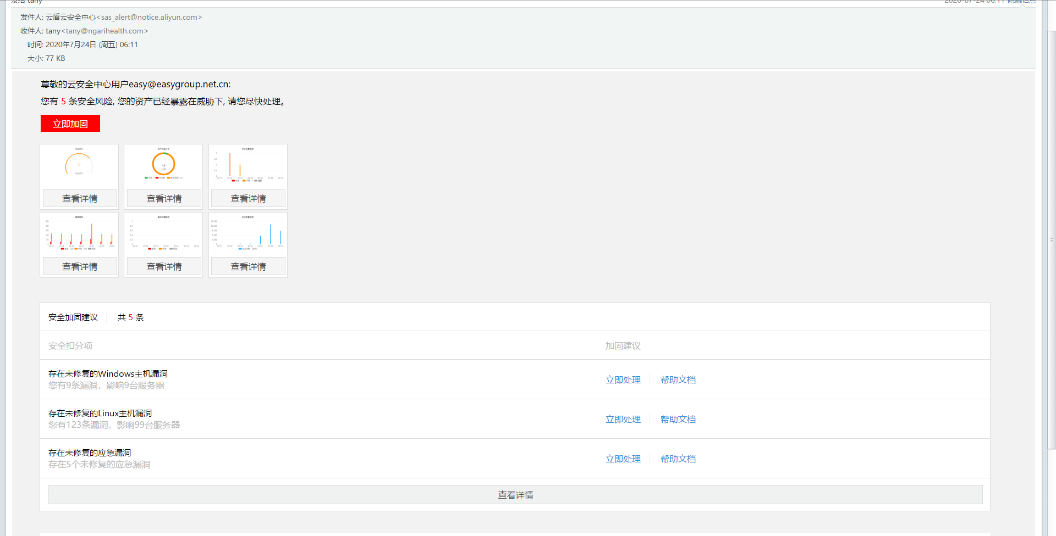
安全周报

Slide 66
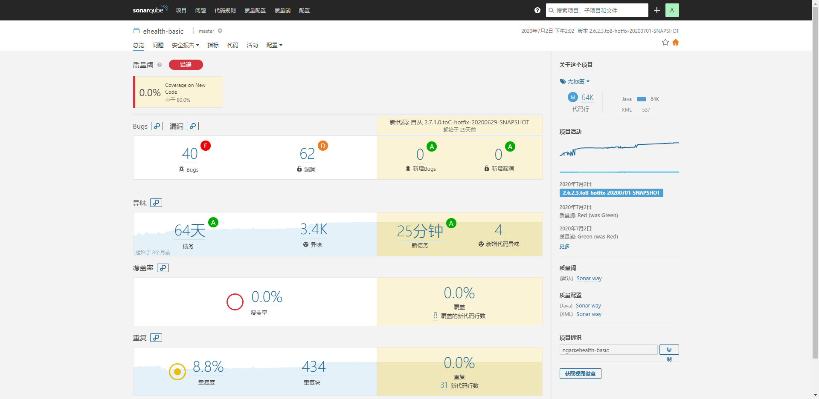
代码检测

Slide 67
真实场景下出现的问题
弱密码问题：早期的时候，密码默认6位数字，不强制修改，不做复杂度要求，春节期间多次被检测出来
要求修改，多次加班加点的修改，不同的平台出现同样的问题。
代码不转义问题：XSS跨站、URL包含、文件包含，同样在多个项目中被发现。
重要信息不做多重验证问题：修改支付金额，修改用户提款信息，修改银行卡号对应关系等等
安全配置问题：重要端口不做白名单，管理端口开放到外网，服务安全设置未开启。
权限验证缺失问题：个人操作权限未验证，任意操作他人账号信息，任意读取他人信息。
短信登录绕过问题：验证码直接返回到客户端。
短信爆破问题：验证码无过期时间，验证码无尝试次数。
账号枚举爆破问题：登录失败提示不同的错误信息，账号未加锁定机制。
敏感信息未加密未脱敏问题：敏感信息直接传输，不加密不脱敏，可枚举用户ID获取。

Slide 68
产品设计中出现的问题
弱密码
密码复杂度不足
登录验证强度不足
无密码过期时间
无账号锁定时限
无强制修改密码
用户协议合规
查看用户协议不能超过3次点击
用户注销按钮或告知

Slide 69
独立部署中出现的问题
前置机端口开放随意
ftp匿名开启
弱密码
管理端口公网开放
内部资料服务器公网开放
漏洞补丁不做维护

Slide 70
代码中出现的问题
XSS跨站
越权
敏感信息泄露
弱密码
传输数据中账号密码明文
交易支付金额篡改
动作重放
文件包含
URL包含

Slide 71
安全还需要做的事情
安全团队建设：
系统架构、项目合规、安全审计
系统架构：
白盒审计工具、渗透测试、数据审计工具、产品安全评审
项目合规：
内部安全评测、白皮书文档、项目资料统一培训
安全审计：
人员行为审计、内部越权审计、流程合规审计

Slide 72
运维与各部门对接情况
产品：大部分情况下无交集，安全上目前少量交集，产品的安全合规问题。
研发：大部分情况下主要的交集对象，全方位接触，资源申请、环境调试、版本发布更新、安全漏洞修复、
DEVOPS推进、DOCKER容器化推进、项目方案架构设计、数据结构变更评测。
实施：有项目情况下交集，主要为项目中出现的调试问题。
项目经理：项目交集较多，安全评测资料、安全评测、项目调试、版本更新发布、漏洞修复跟进、
各地等保评测跟进。

Slide 73
关于背锅
终归是挖掘机承担了所有！
研发：运维
SA：网络
系统故障
运维：！！！
DBA：网络
云厂商：挖掘机
DEVOPS：网络
运营商：挖掘机
NE：！！！
挖掘机：好吧，这次我挖了哪里的光纤？
挖掘机：！！！

Slide 74
谢谢！

